Slide 1


APRENDIZAJE MULTIETIQUETA DE PATRONES GEOMÉTRICOS EN OBJETOS DE HERENCIA CULTURAL
Defensa de Tesis para optar al grado de Magíster en Ciencia de Datos
Defensa de Memoria para optar al título de Ingeniero Civil en Computación
Estudiante:
Matías Vergara Silva
Comisión:
Benjamín Bustos – DCC Universidad de Chile
Iván Sipirán - DCC Universidad de Chile
Marcelo Mendoza – DCC Pontificia Universidad Católica de Chile
Santiago, Chile, 2023

Slide 2
CONTEXTO
“Cualquier bien mueble de valor cultural que requiera protección.
Esto puede incluir artefactos arqueológicos, paleontológicos, geológicos y cualquier otro objeto con un significado cultural”.
National Heritage Council of Namibia, 2005
1. Introducción
2. Objetivos
3. Metodología
4. Resultados
5. Conclusiones

Slide 3
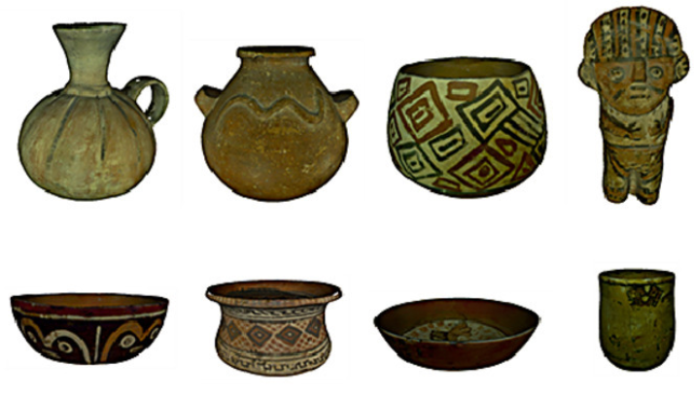
CONTEXTO
“Cualquier bien mueble de valor cultural que requiera protección.
Esto puede incluir artefactos arqueológicos, paleontológicos, geológicos y cualquier otro objeto con un significado cultural”.
National Heritage Council of Namibia, 2005
Ejemplos de objetos de herencia cultural [SLL+21].
1. Introducción
2. Objetivos
3. Metodología
4. Resultados
5. Conclusiones

Slide 4
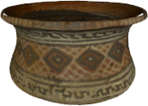

CONTEXTO
Las vasijas frecuentemente presentan patrones geométricos en su superficie.
Chain of double lozenges, dotted, latticed triangles in field, horizontal panel
Ejemplo de cerámica con patrón geométrico en su superficie [LSP+21].
Ejemplo de sketch de patrón geométrico [Kun98].
Etiquetas relativas al sketch anterior, según Norbert Kunisch [Kun98].
Etiquetado de patrones geométricos.
1. Introducción
2. Objetivos
3. Metodología
4. Resultados
5. Conclusiones

Slide 5
CONTEXTO
Proceso tedioso, etiquetar muchos artefactos podría requerir muchas horas de trabajo experto.
PROBLEMA
OPORTUNIDAD
Contribuir al área desde la Computación y la Ciencia de Datos.
1. Introducción
2. Objetivos
3. Metodología
4. Resultados
5. Conclusiones

Slide 6
OBJETIVOS
Concebir una herramienta computacional que, a partir de un patrón geométrico proveniente de un objeto de herencia cultural, entregue una serie de etiquetas en base a sus características geométricas más importantes.
ENTRADA
Imagen de un patrón que aparece en la superficie de un artefacto.
Ejemplo de sketch de patrón geométrico [Kun98].
SALIDA
Chain of double lozenges, dotted, latticed triangles in field, horizontal panel
Conjunto de etiquetas textuales que describen el patrón, de acuerdo a una taxonomía específica.
Etiquetas relativas al sketch anterior, según Norbert Kunisch [Kun98].
1. Introducción
2. Objetivos
3. Metodología
4. Resultados
5. Conclusiones

Slide 7
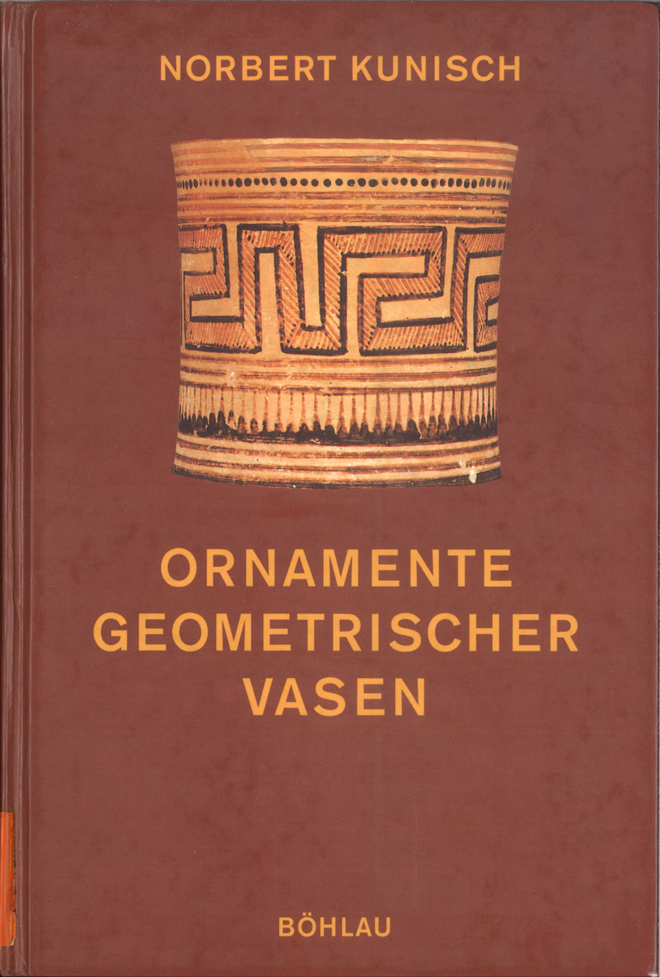
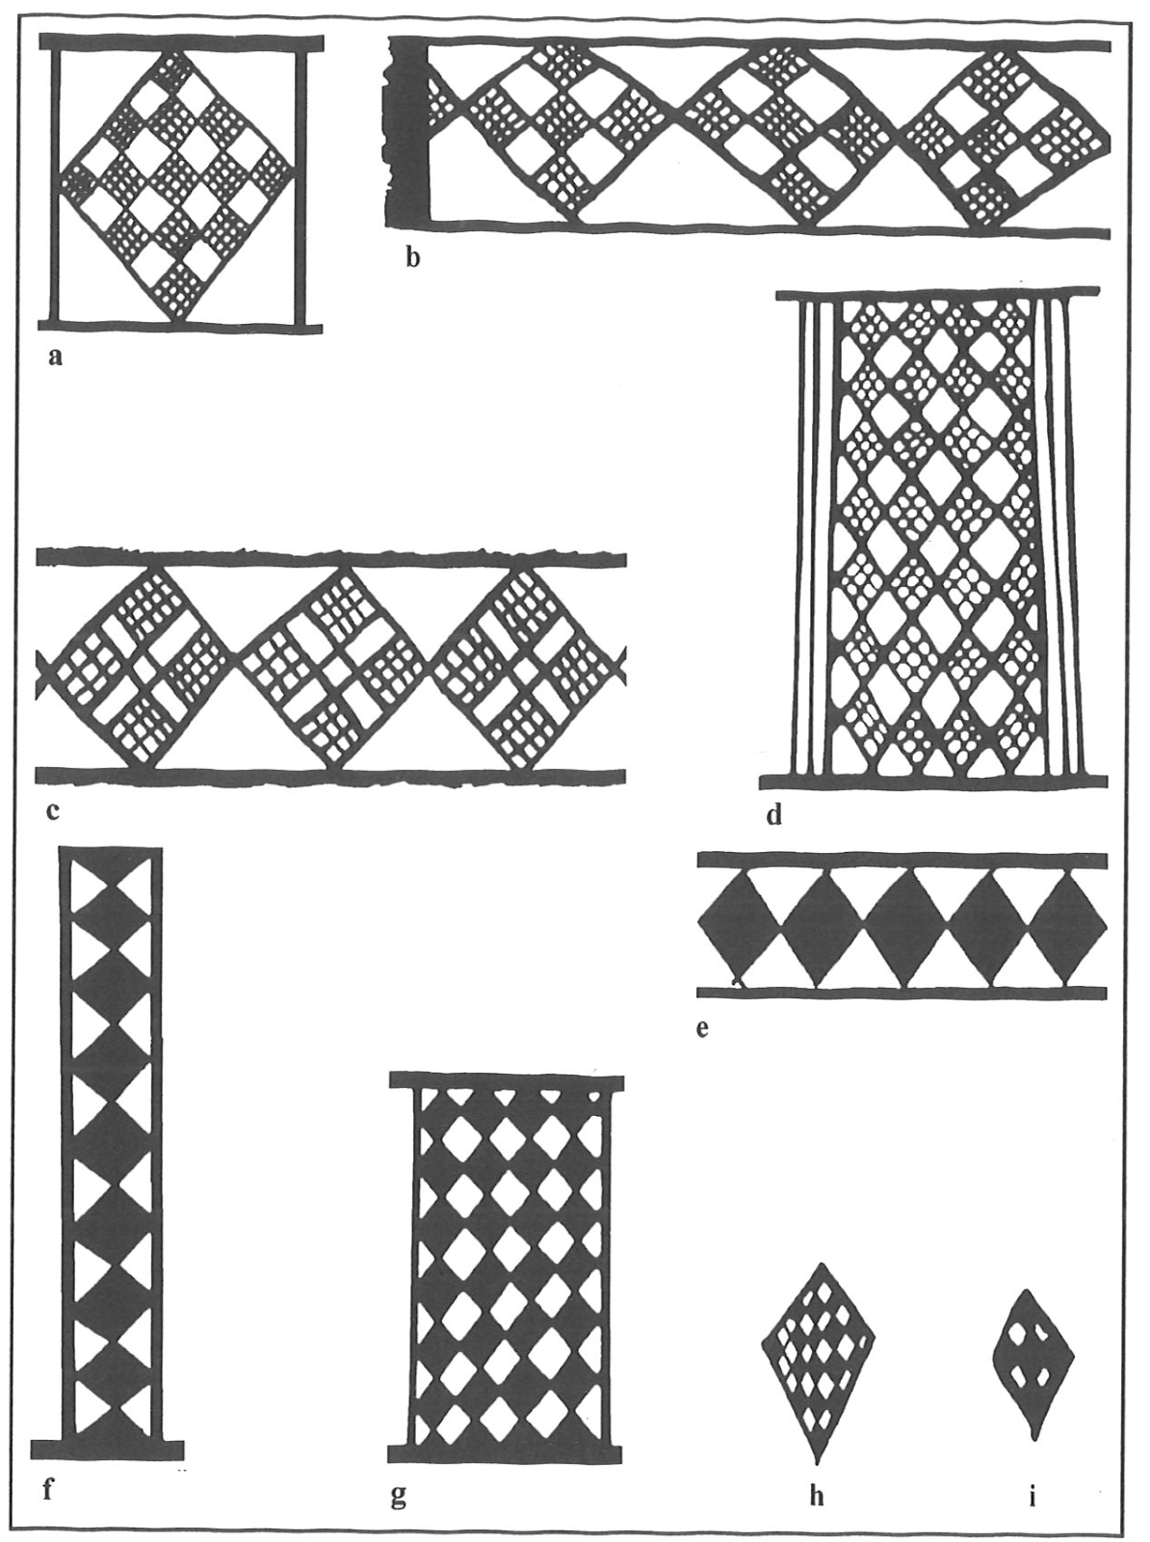
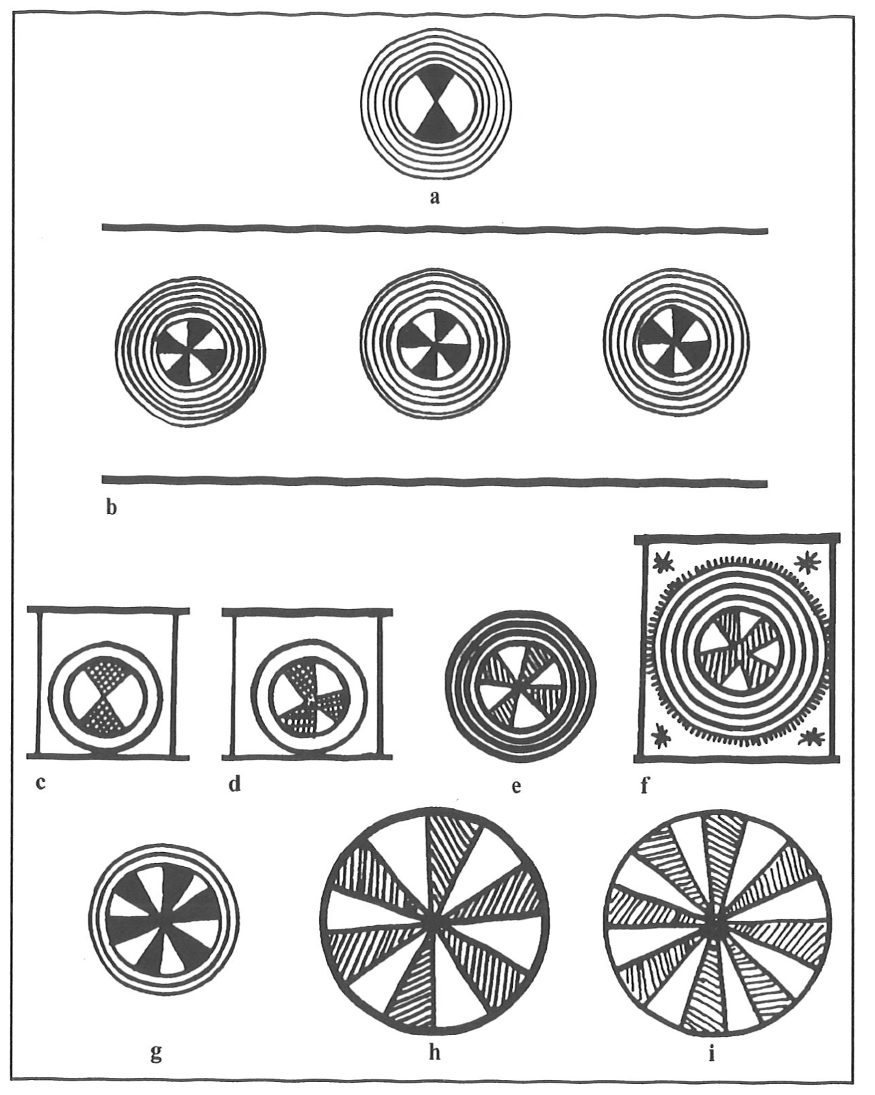
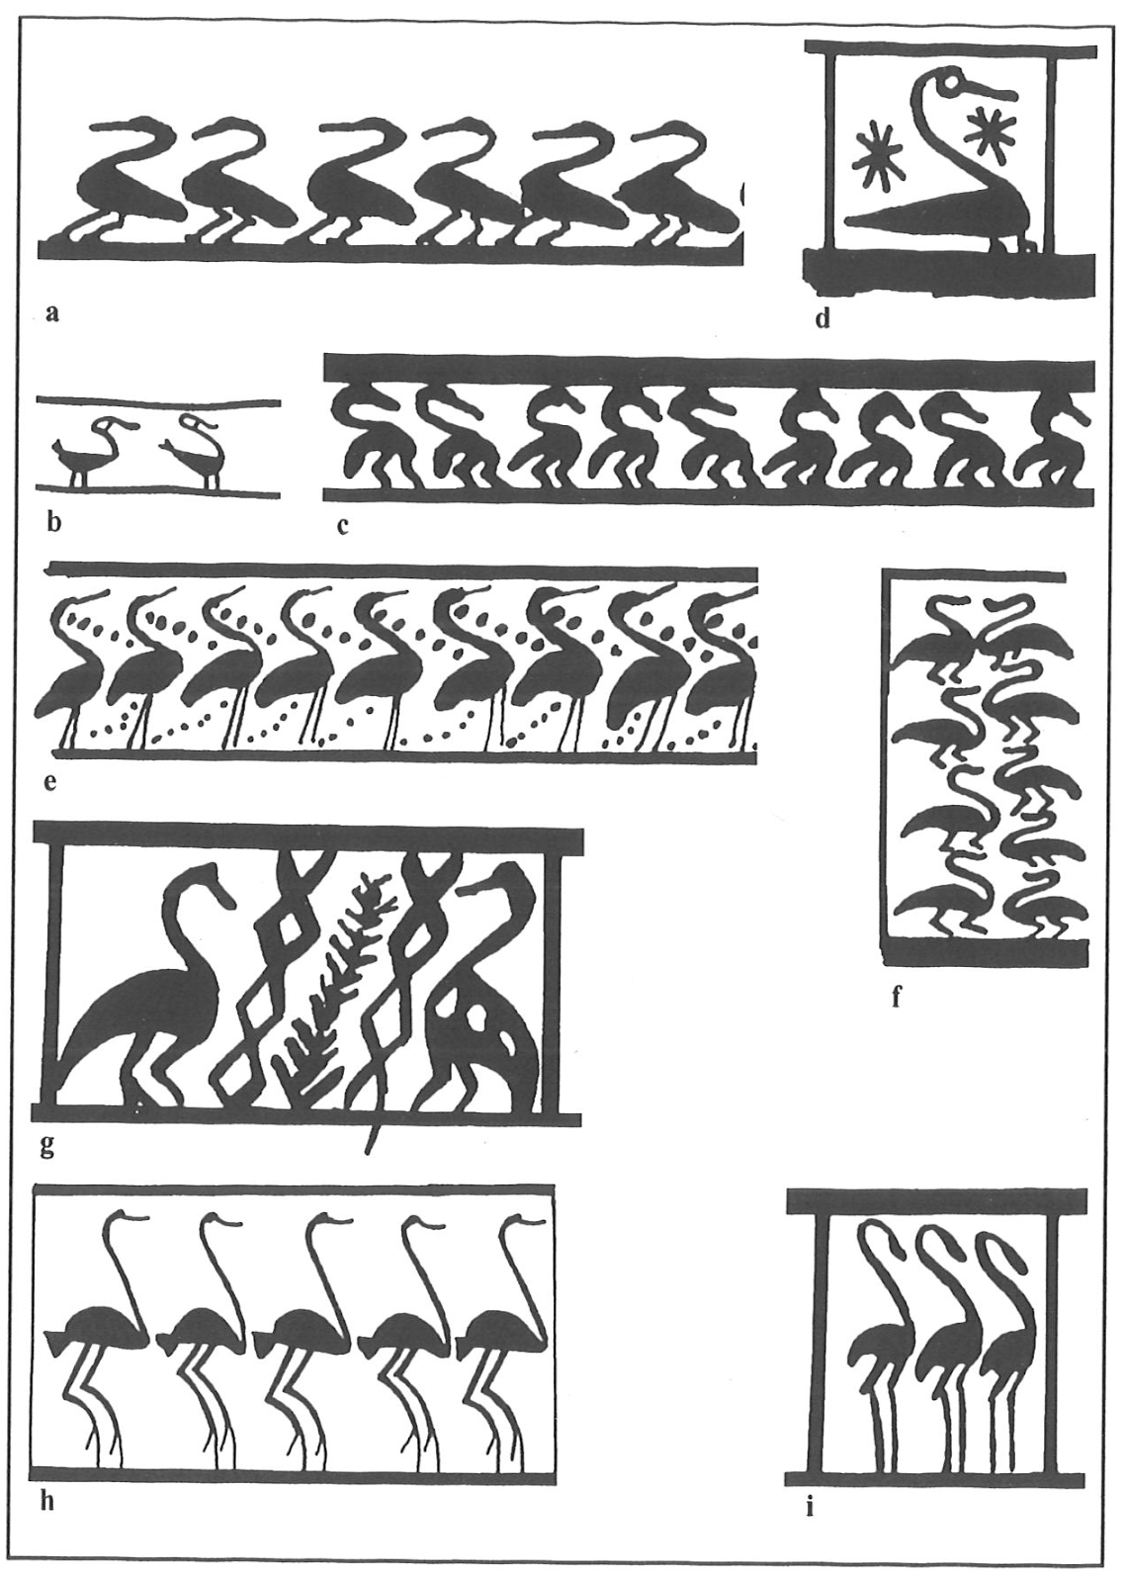
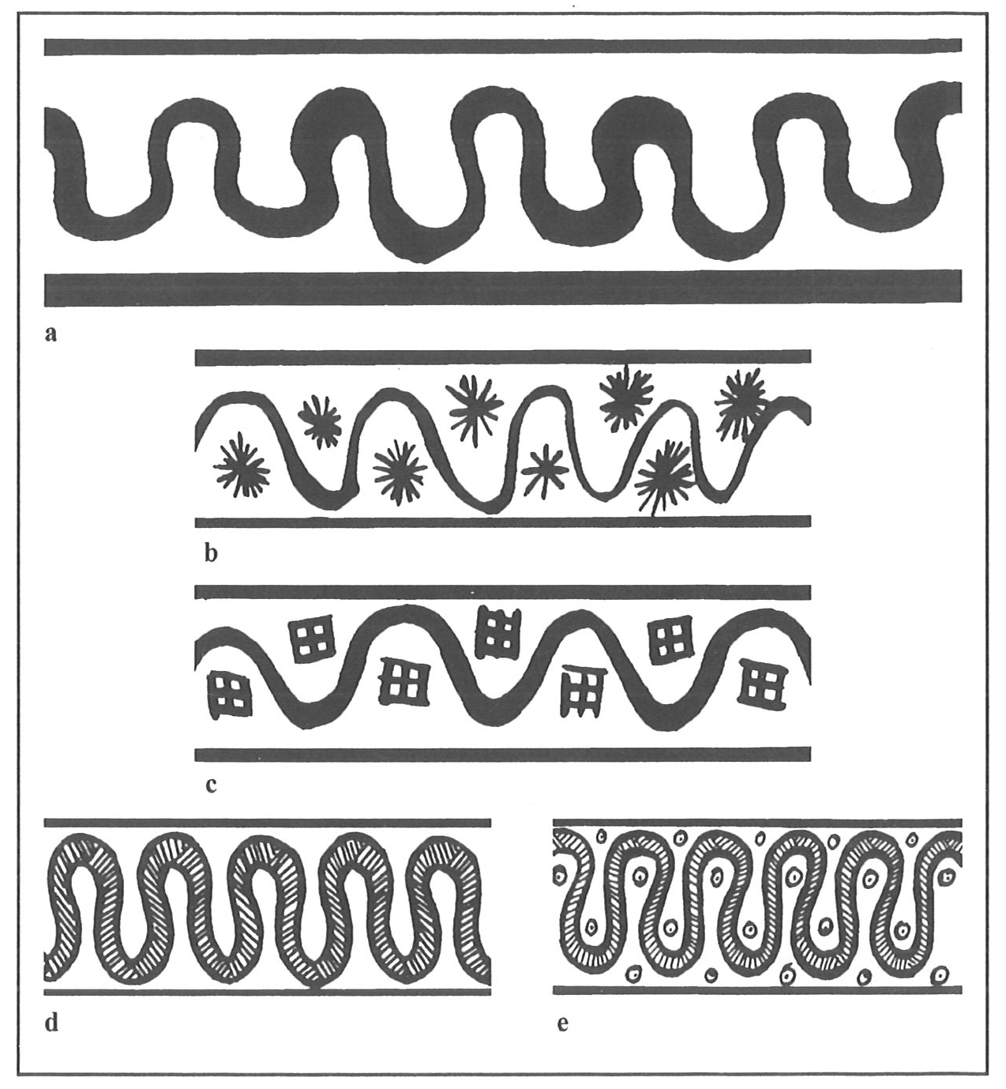
DATOS
¿Con qué datos?
Patrones de Ornamente Geometrischen Vasen, N. Kunisch.
Libro “Ornamente Geometrischer Vasen: Ein Kompendium”,
Norbert Kunisch [Kun98]
1. Introducción
2. Objetivos
3. Metodología
4. Resultados
5. Conclusiones

Slide 8
DATOS
¿Con qué datos?
Patrones de Ornamente Geometrischen Vasen, N. Kunisch.
Propone una taxonomía de etiquetas.
776 patrones
586 etiquetas distintas
En promedio, 3 etiquetas por patrón.
Libro “Ornamente Geometrischer Vasen: Ein Kompendium”,
Norbert Kunisch [Kun98]
1. Introducción
2. Objetivos
3. Metodología
4. Resultados
5. Conclusiones

Slide 9
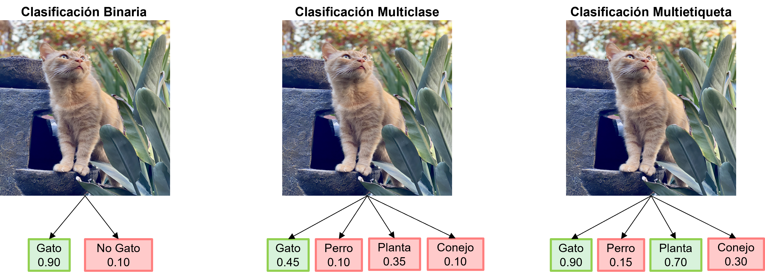
TÉCNICAS
¿Cómo?
Aprendizaje supervisado multietiqueta.
1. Introducción
2. Objetivos
3. Metodología
4. Resultados
5. Conclusiones

Slide 10
TÉCNICAS
Aprendizaje supervisado multietiqueta
Dos grandes enfoques.
Enfoque Tradicional
Enfoque Extremo (XMLC)
Decenas de etiquetas
Miles de ejemplos
Miles de etiquetas
Millones de ejemplos
1. Introducción
2. Objetivos
3. Metodología
4. Resultados
5. Conclusiones

Slide 11
TÉCNICAS
Aprendizaje supervisado multietiqueta
Dos grandes enfoques.
Enfoque Tradicional
Enfoque Extremo (XMLC)
Decenas de etiquetas
Miles de ejemplos
Miles de etiquetas
Millones de ejemplos
Binary Relevance (BR) Classifier Chain (CC) Label Powerset (LP) Random k-labELsets (RakELd) Multilabel kNN (MLkNN) Binary Relevance kNN (BRkNN)
CNN-RNN Canonical Correlated Autoencoder (C2AE) Threshold Dependent Neural Networks (TDNN)
1. Introducción
2. Objetivos
3. Metodología
4. Resultados
5. Conclusiones

Slide 12
MÉTRICAS
Supuesto realizado: importa más recomendar etiquetas correctas que no recomendar etiquetas incorrectas.
‘’Descartar malas ideas es más fácil que encontrar las buenas”
Necesidad de medir la calidad de los resultados.
1. Introducción
2. Objetivos
3. Metodología
4. Resultados
5. Conclusiones

Slide 13
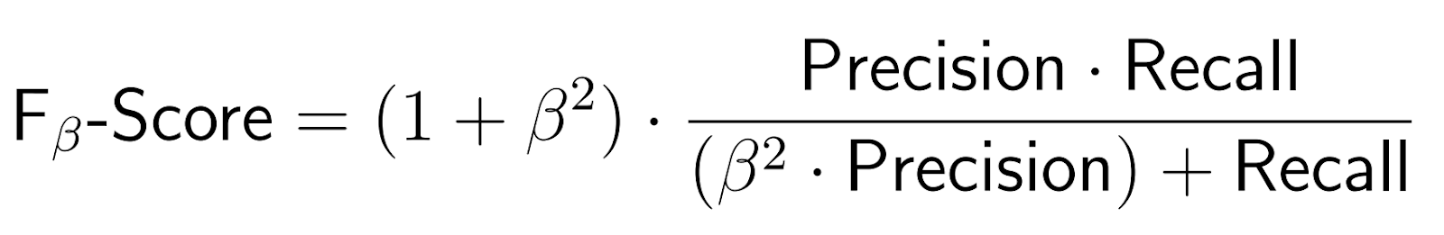
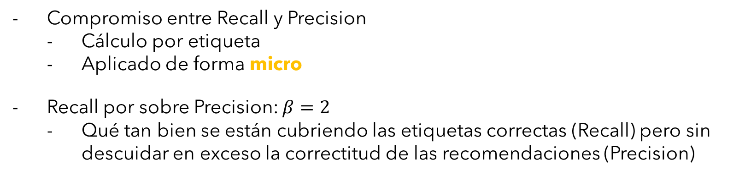
MÉTRICAS
Necesidad de medir la calidad de los resultados.
Compromiso entre Recall y Precision
Cálculo por etiqueta
Aplicado de forma micro
Recall por sobre Precision: $β=2$
Qué tan bien se están cubriendo las etiquetas correctas (Recall) pero sin descuidar en exceso la correctitud de las recomendaciones (Precision)
1. Introducción
2. Objetivos
3. Metodología
4. Resultados
5. Conclusiones

Slide 14
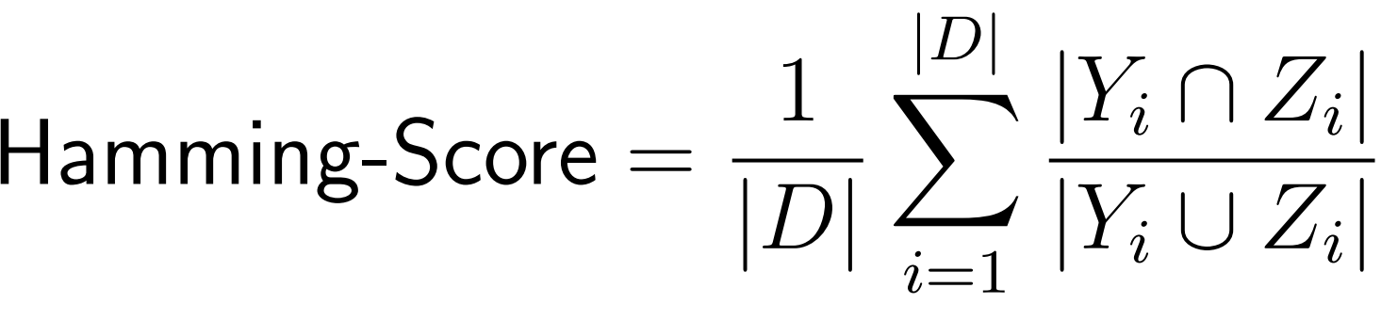
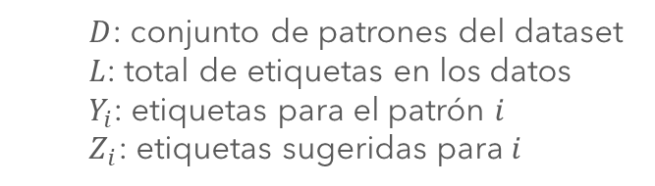
MÉTRICAS
Necesidad de medir la calidad de los resultados.
$D$: conjunto de patrones del dataset
$L$: total de etiquetas en los datos $Y_{i}$: etiquetas para el patrón $i$ $Z_{i}$: etiquetas sugeridas para $i$
Versión multietiqueta del Accuracy
Cálculo por patrón
Complemento al F2-Score
1. Introducción
2. Objetivos
3. Metodología
4. Resultados
5. Conclusiones

Slide 15
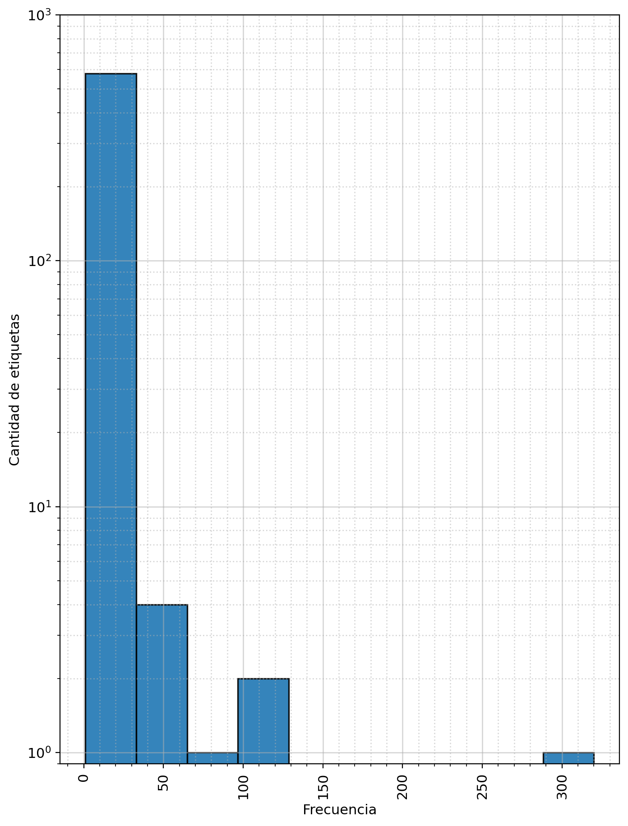
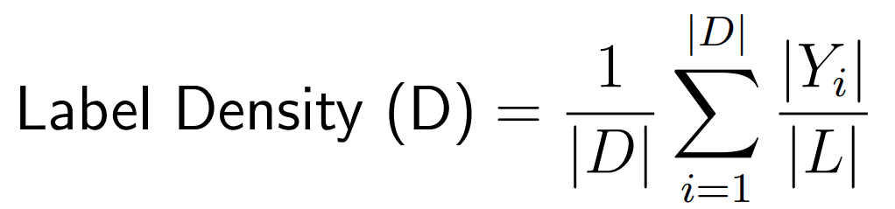
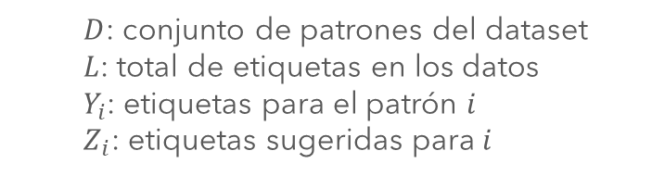
PROCESAMIENTO
Una distribución desfavorable: muchas etiquetas con muy pocos eventos.
Cantidad de etiquetas v/s Frecuencia
Un valor de Label Density (LD) extremadamente bajo.
$D$: conjunto de patrones del dataset
$L$: total de etiquetas en los datos $Y_{i}$: etiquetas para el patrón $i$ $Z_{i}$: etiquetas sugeridas para $i$
LD “difícil”: 0.01
Este caso: 0.005
1. Introducción
2. Objetivos
3. Metodología
4. Resultados
5. Conclusiones

Slide 16
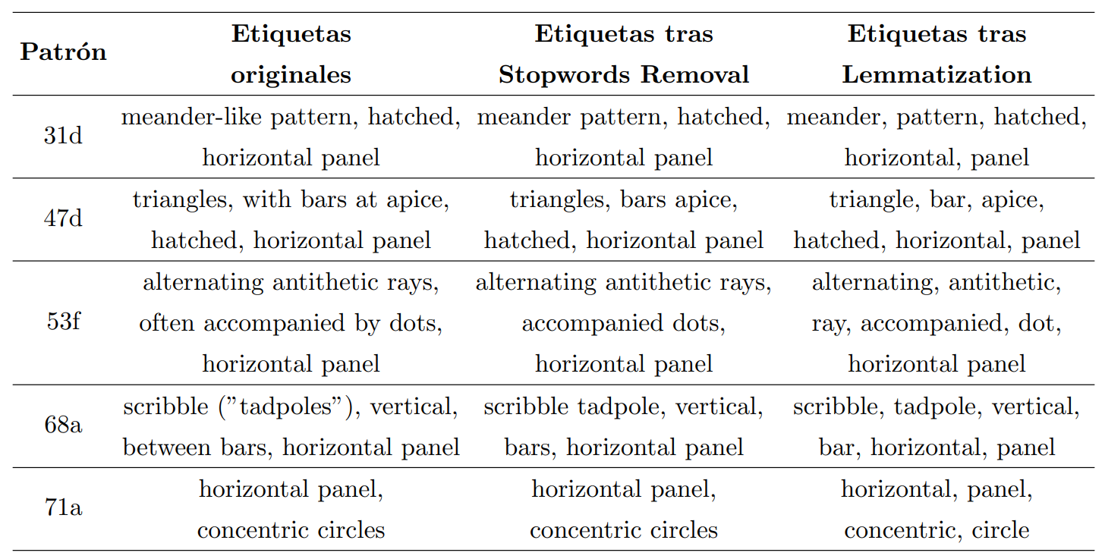
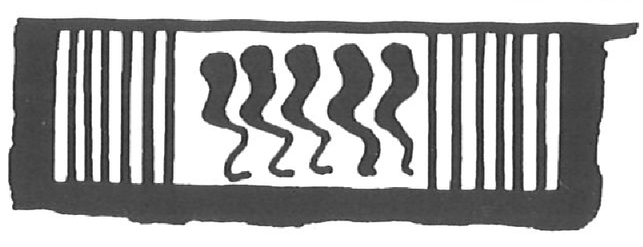
PROCESAMIENTO
Necesidad de simplificar la tarea.
Remoción de stopwords y lematización de etiquetas.
Patrón 68a [Kun98].
15/27
1. Introducción
2. Objetivos
3. Metodología
4. Resultados
5. Conclusiones

Slide 17
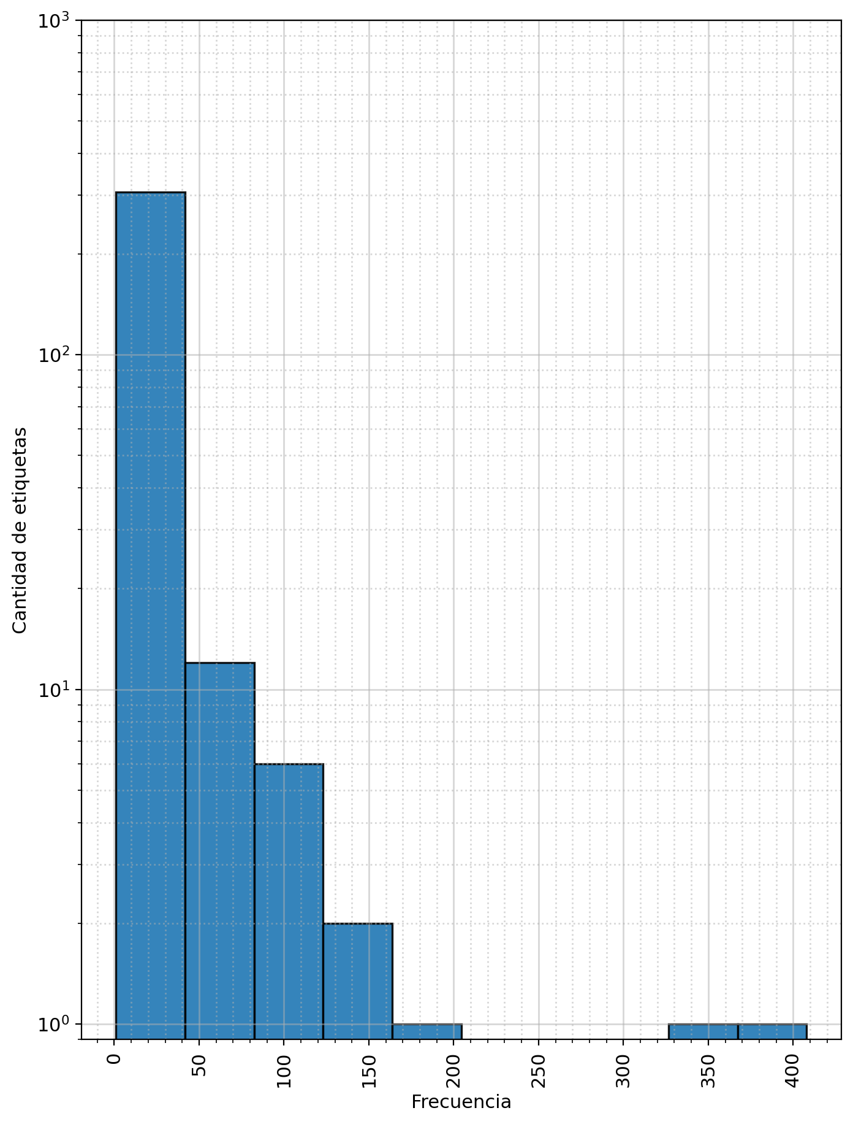
PROCESAMIENTO
Necesidad de simplificar la tarea.
Remoción de stopwords y lematización de etiquetas.
Cantidad de etiquetas v/s Frecuencia
Sin procesamiento
Cantidad de etiquetas v/s Frecuencia
Con procesamiento
Un problema más abordable, al costo de perder parte de la información.
LD: 0.005
LD: 0.016
16/27
1. Introducción
2. Objetivos
3. Metodología
4. Resultados
5. Conclusiones

Slide 18
PROCESAMIENTO
Muchas etiquetas mantendrían una frecuencia aún muy baja.
Poda de etiquetas según frecuencia.
Evaluar los métodos con distintos universos de etiquetas, a formar según una frecuencia mínima.
horizontal, panel, lozenge, triangles, latticed, chain
Mayor frecuencia
Menor frecuencia
Ejemplo de sketch de patrón geométrico [Kun98].
17/27
1. Introducción
2. Objetivos
3. Metodología
4. Resultados
5. Conclusiones

Slide 19
PROCESAMIENTO
Muchas etiquetas mantendrían una frecuencia aún muy baja.
Poda de etiquetas según frecuencia.
Evaluar los métodos con distintos universos de etiquetas, a formar según una frecuencia mínima.
horizontal, panel, lozenge, triangles, latticed, chain
Mayor frecuencia
Menor frecuencia
Ejemplo de sketch de patrón geométrico [Kun98].
17/27
1. Introducción
2. Objetivos
3. Metodología
4. Resultados
5. Conclusiones

Slide 20
PROCESAMIENTO
Muchas etiquetas mantendrían una frecuencia aún muy baja.
Poda de etiquetas según frecuencia.
Evaluar los métodos con distintos universos de etiquetas, a formar según una frecuencia mínima.
horizontal, panel, lozenge, triangles, latticed, chain
Mayor frecuencia
Menor frecuencia
Ejemplo de sketch de patrón geométrico [Kun98].
17/27
1. Introducción
2. Objetivos
3. Metodología
4. Resultados
5. Conclusiones

Slide 21
PROCESAMIENTO
Muchas etiquetas mantendrían una frecuencia aún muy baja.
Poda de etiquetas según frecuencia.
Evaluar los métodos con distintos universos de etiquetas, a formar según una frecuencia mínima.
horizontal, panel, lozenge, triangles, latticed, chain
Mayor frecuencia
Menor frecuencia
Ejemplo de sketch de patrón geométrico [Kun98].
17/27
1. Introducción
2. Objetivos
3. Metodología
4. Resultados
5. Conclusiones

Slide 22
EVALUACIÓN EXPERIMENTAL
Enfoque Tradicional
Evaluación de múltiples configuraciones:
Métodos (BR, CC, LP, RakELd, BRkNN, etc.)
Clasificadores base (LR, DT, SVC)
Balanceo de pesos en entrenamiento
Origen de descriptores
Técnicas de Data Augmentation
1. Introducción
2. Objetivos
3. Metodología
4. Resultados
5. Conclusiones

Slide 23
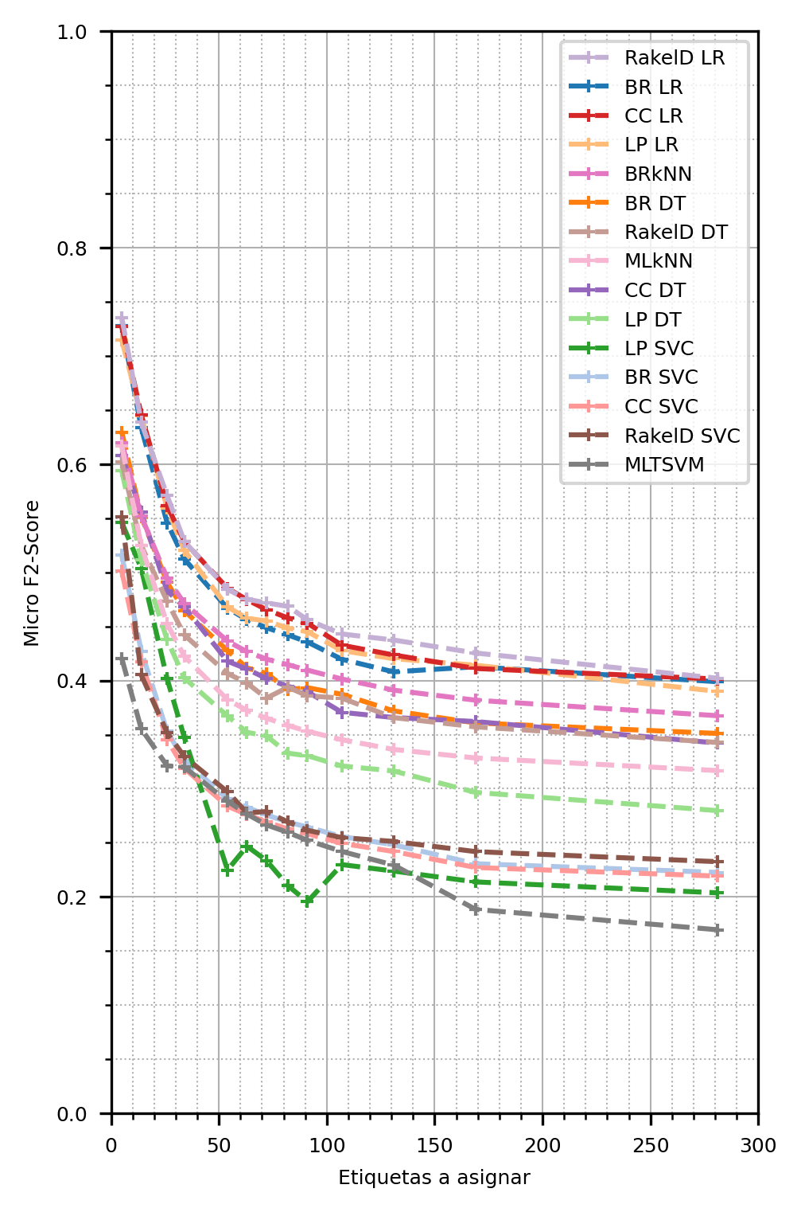
EVALUACIÓN EXPERIMENTAL
Enfoque Tradicional
Micro F2-Score
Enfoque Tradicional
Hallazgos:
Mejores métodos con LR como clasificador base
1. Introducción
2. Objetivos
3. Metodología
4. Resultados
5. Conclusiones

Slide 24
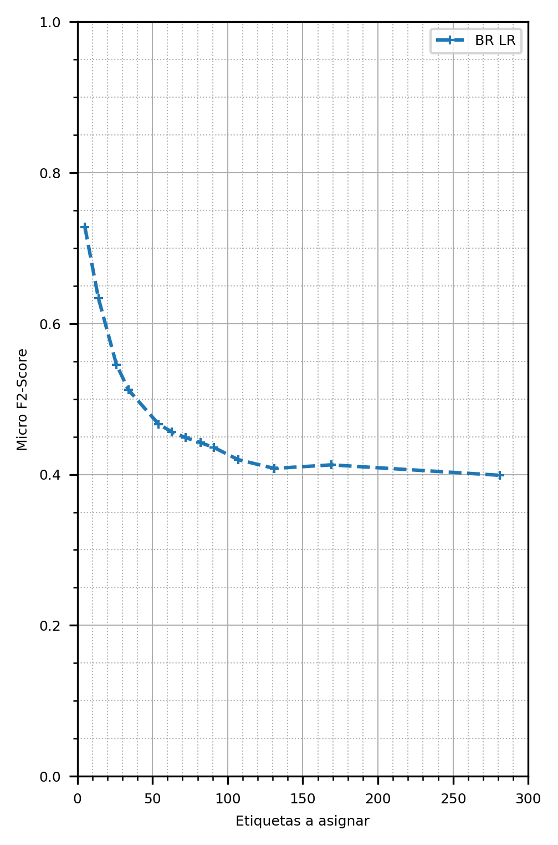
EVALUACIÓN EXPERIMENTAL
Enfoque Tradicional
Micro F2-Score
Enfoque Tradicional
Hallazgos:
Mejores métodos con LR como clasificador base
BR LR como mejor configuración final
1. Introducción
2. Objetivos
3. Metodología
4. Resultados
5. Conclusiones

Slide 25
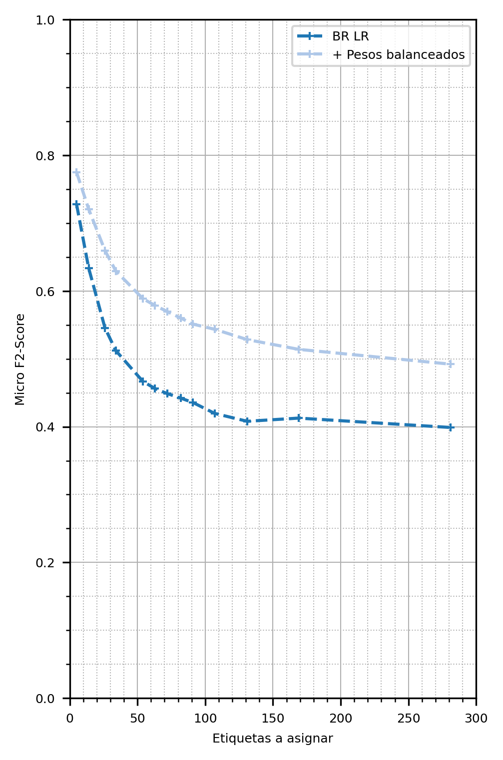
EVALUACIÓN EXPERIMENTAL
Enfoque Tradicional
Micro F2-Score
Enfoque Tradicional
Hallazgos:
Mejores métodos con LR como clasificador base
BR LR como mejor configuración final
Mejora al incluir pesos balanceados
1. Introducción
2. Objetivos
3. Metodología
4. Resultados
5. Conclusiones

Slide 26
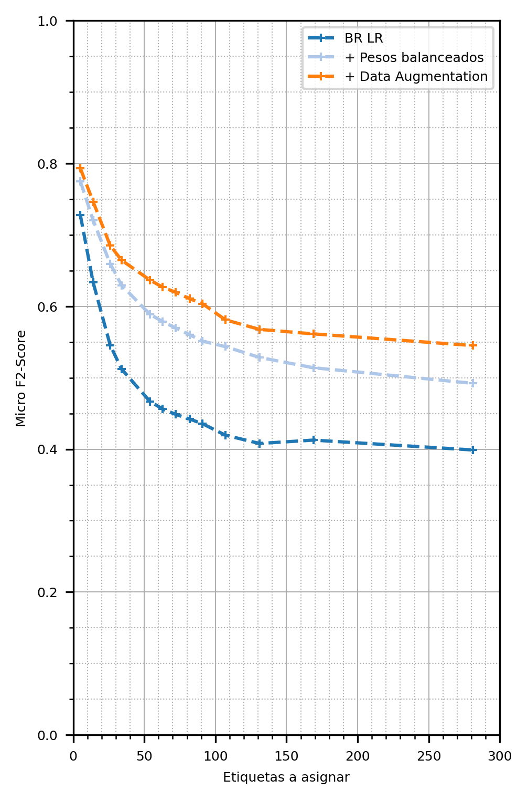
EVALUACIÓN EXPERIMENTAL
Enfoque Tradicional
Micro F2-Score
Enfoque Tradicional
Hallazgos:
Mejores métodos con LR como clasificador base
BR LR como mejor configuración final
Mejora al incluir pesos balanceados
Mejora al incluir múltiples técnicas de D.A.
Binary Relevance sobre Logistic Regression como candidato del Enfoque Tradicional.
1. Introducción
2. Objetivos
3. Metodología
4. Resultados
5. Conclusiones

Slide 27
EVALUACIÓN EXPERIMENTAL
Enfoque Extremo (XMLC)
Conjunto reducido de configuraciones:
C2AE, CNN-RNN y TDNN
Opciones de Data Augmentation
Parámetros particulares de cada técnica
1. Introducción
2. Objetivos
3. Metodología
4. Resultados
5. Conclusiones

Slide 28
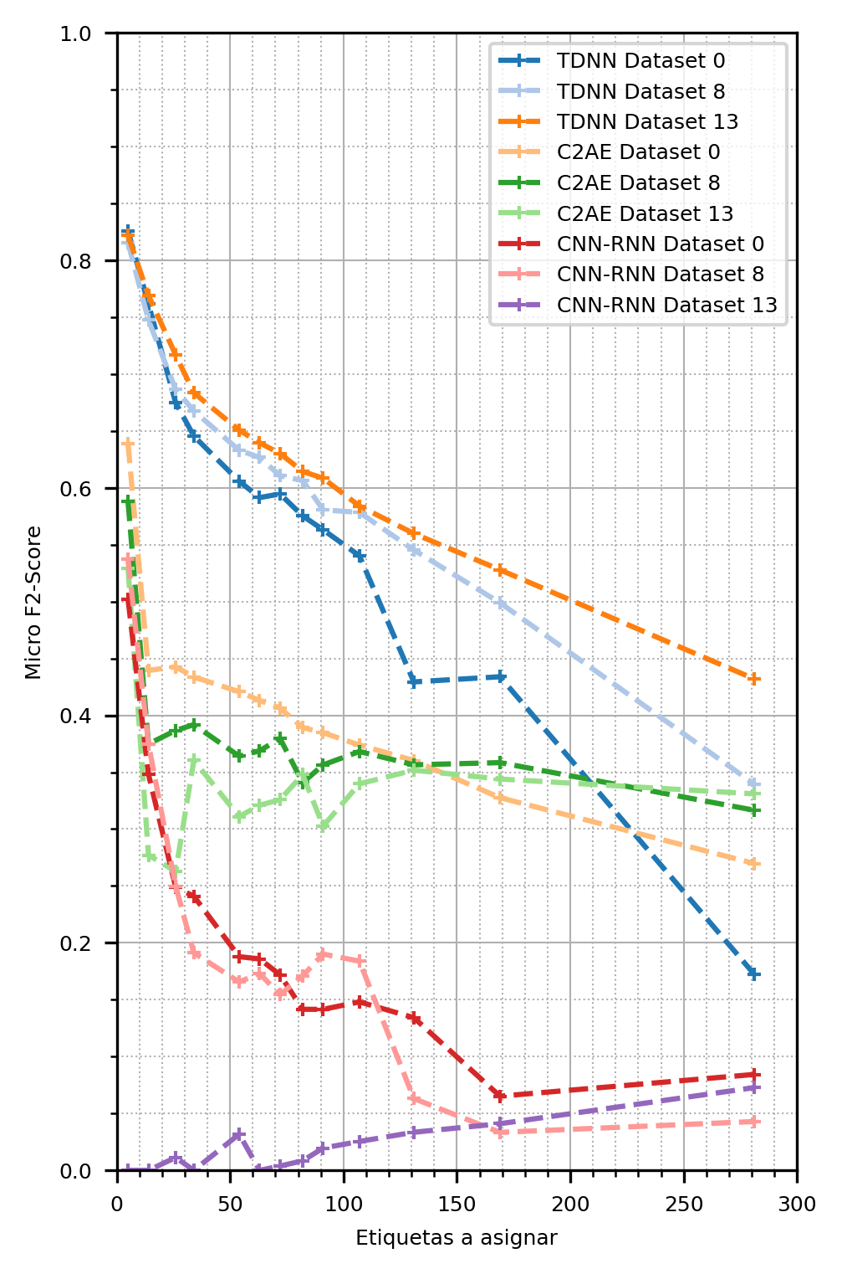
EVALUACIÓN EXPERIMENTAL
Enfoque Extremo (XMLC)
Micro F2-Score
Enfoque XMLC
Hallazgos:
Resultados desfavorables para C2AE y CNN-RNN.
1. Introducción
2. Objetivos
3. Metodología
4. Resultados
5. Conclusiones

Slide 29
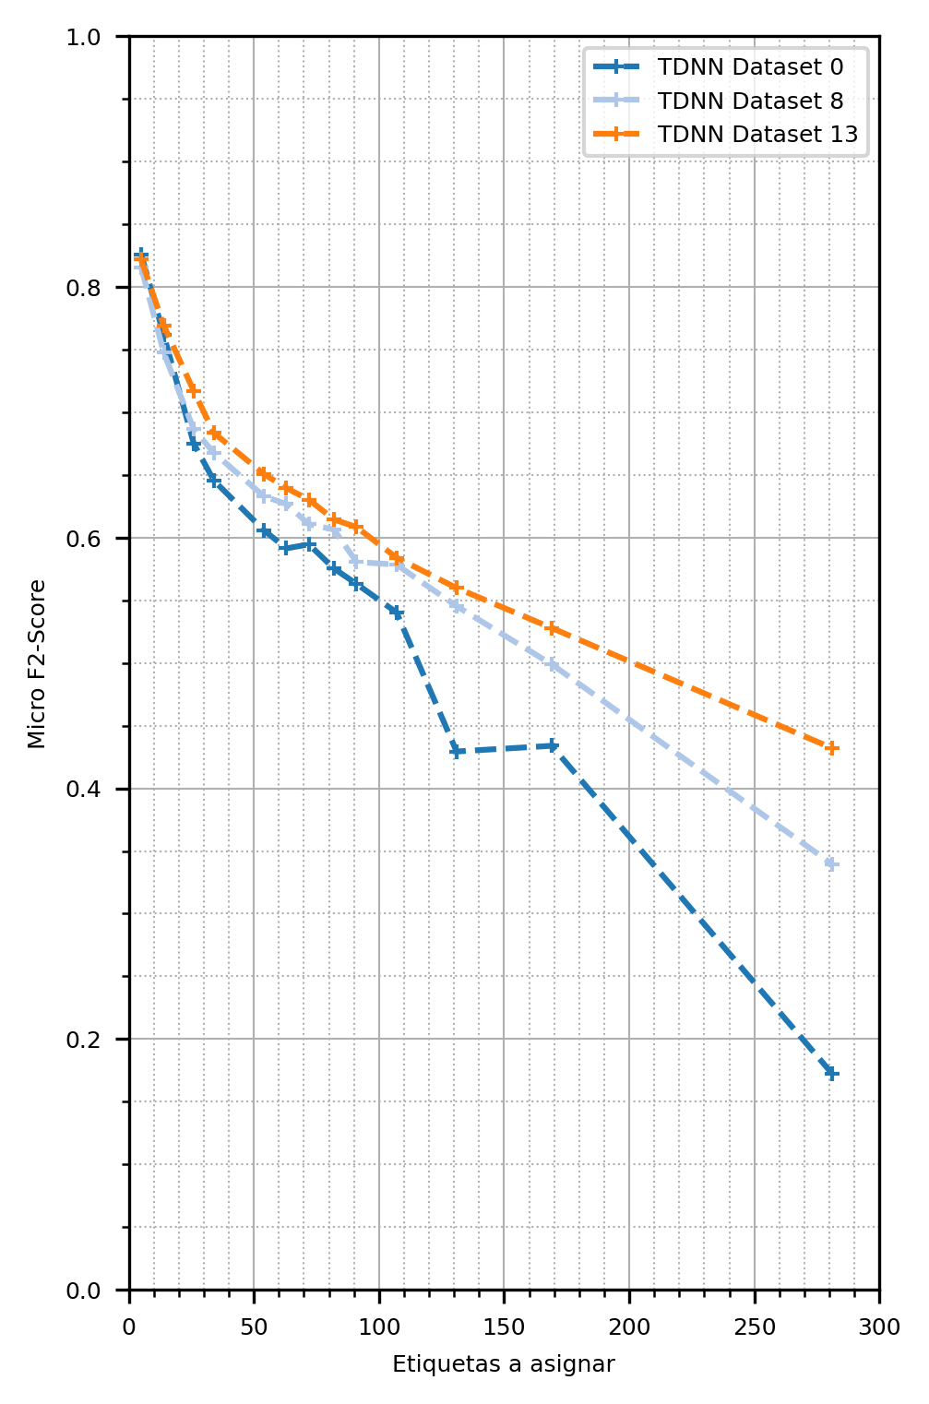
EVALUACIÓN EXPERIMENTAL
Enfoque Extremo (XMLC)
Micro F2-Score
Enfoque XMLC
Hallazgos:
Resultados desfavorables para C2AE y CNN-RNN.
TDNN se beneficia del uso de técnicas de D.A.
1. Introducción
2. Objetivos
3. Metodología
4. Resultados
5. Conclusiones

Slide 30
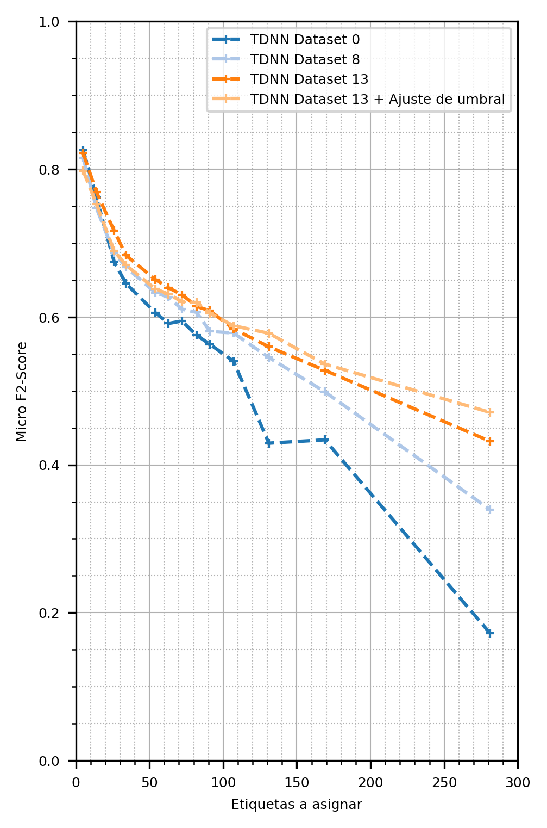
EVALUACIÓN EXPERIMENTAL
Enfoque Extremo (XMLC)
Micro F2-Score
Enfoque XMLC
Hallazgos:
Resultados desfavorables para C2AE y CNN-RNN.
TDNN se beneficia del uso de técnicas de D.A.
Al variar umbral de asignación (parámetro del modelo), se consiguen resultados aún mejores.
TDNN como candidato del Enfoque Extremo.
1. Introducción
2. Objetivos
3. Metodología
4. Resultados
5. Conclusiones

Slide 31
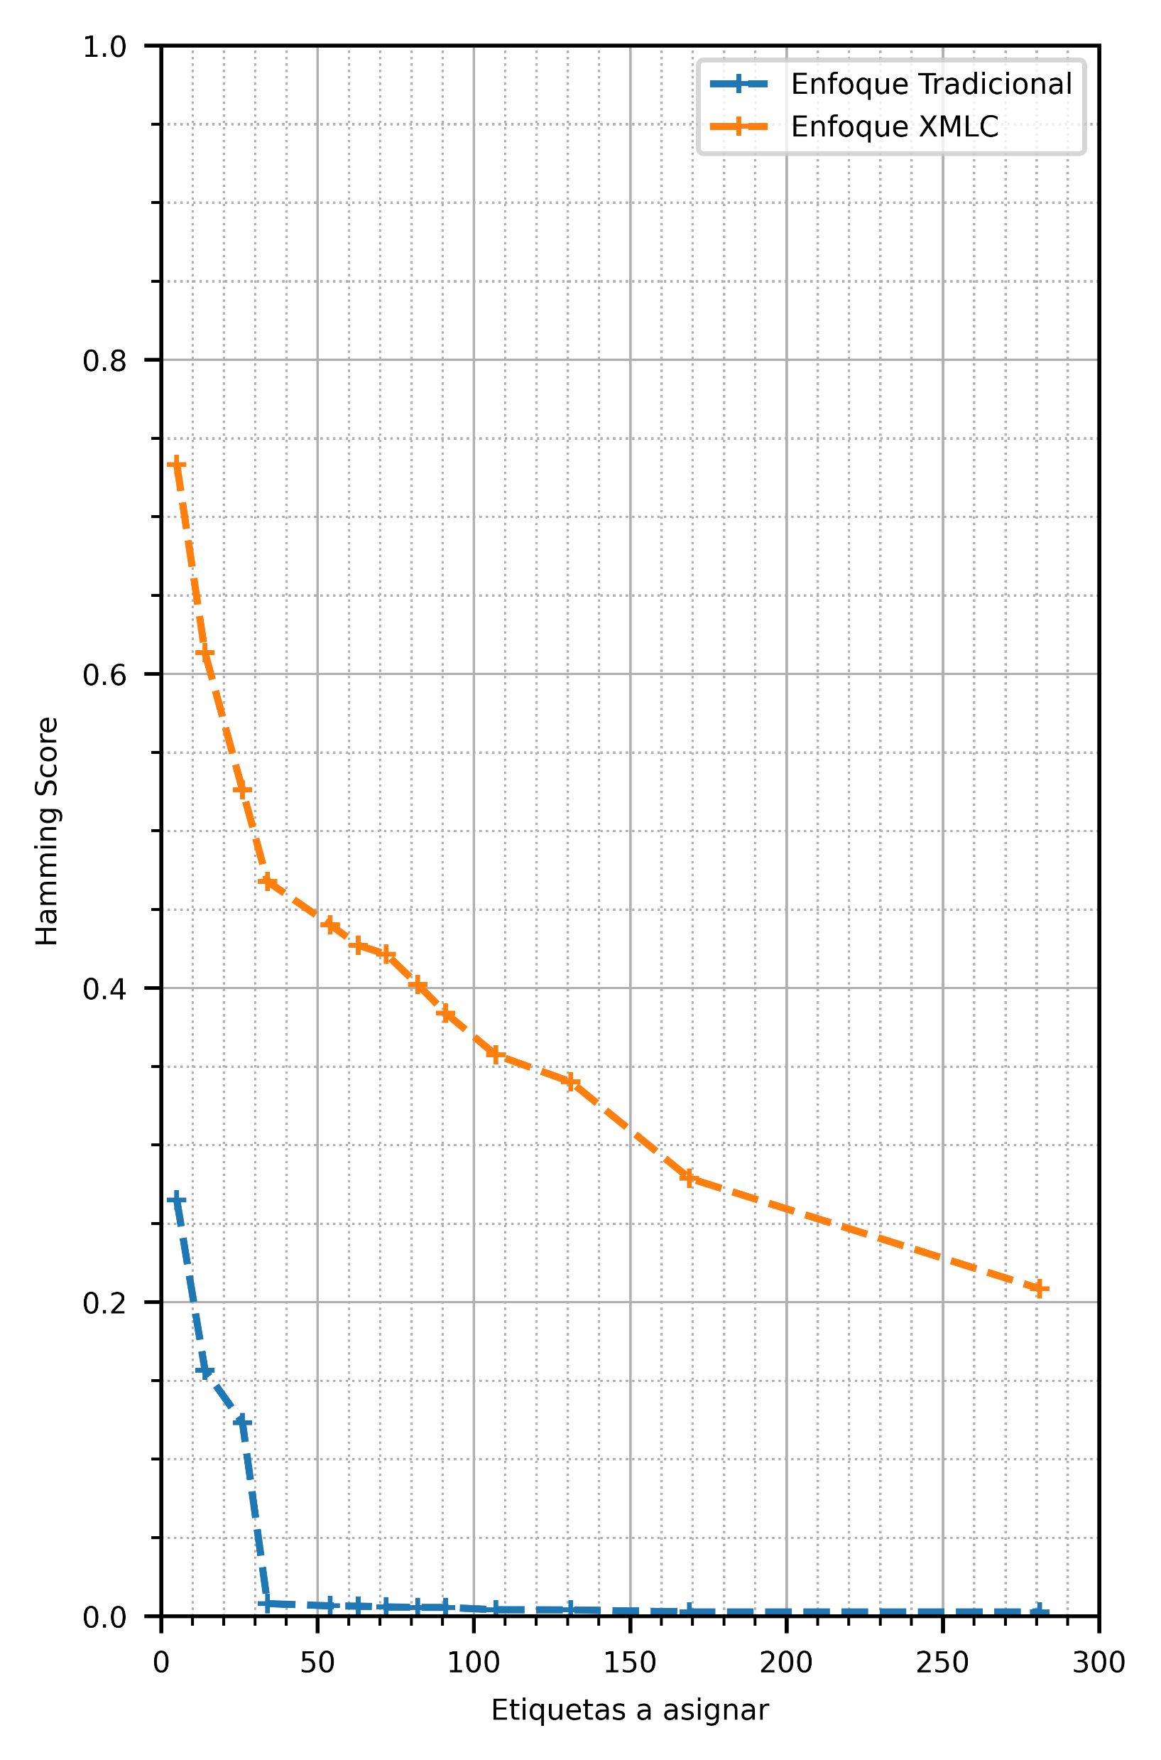
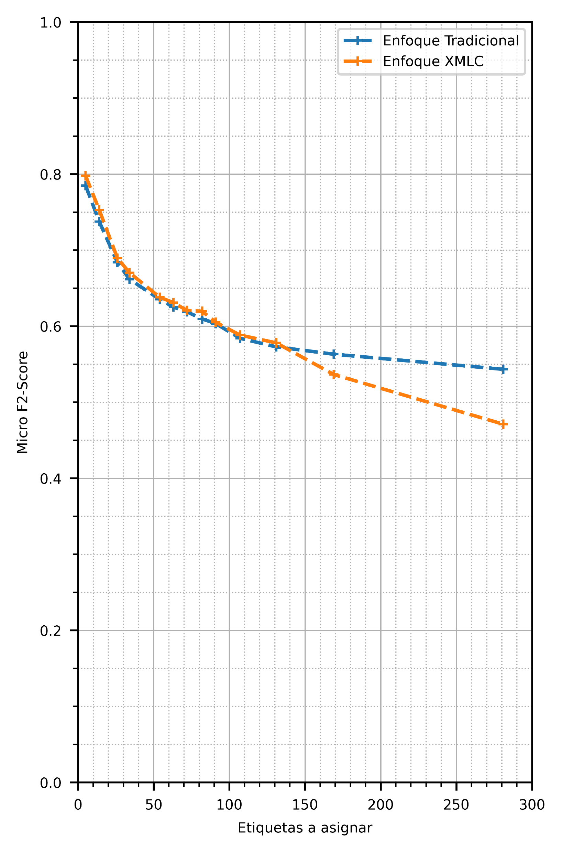
EVALUACIÓN EXPERIMENTAL
Candidatos de cada Enfoque Comparación
Hamming Score, mejores configuraciones de cada Enfoque
Micro F2-Score, mejores configuraciones de cada Enfoque
F2-Score similar hasta ~150 etiquetas
Enfoque XMLC superior en Hamming Score.
Más aprendizaje ``por patrón’’
Mejor entendimiento de las etiquetas poco frecuentes.
1. Introducción
2. Objetivos
3. Metodología
4. Resultados
5. Conclusiones

Slide 32
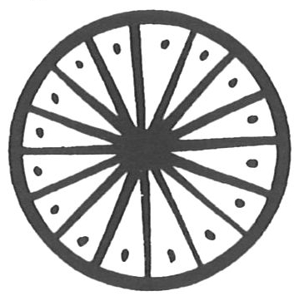
EJEMPLO DE APLICACIÓN
Patrón 77j [Kun98]
circle, enclosing a star of 15 lines, dots, floor ornament
Al considerar un universo con las 107 etiquetas más frecuentes (al menos 4 eventos) :
Enfoque Tradicional
Enfoque XMLC
circle, enclosing, star, line, dot, floor, ornament
circle, enclosing, star, line, dot, floor, ornament
1. Introducción
2. Objetivos
3. Metodología
4. Resultados
5. Conclusiones

Slide 33
EJEMPLO DE APLICACIÓN
Patrón 77j [Kun98]
circle, enclosing a star of 15 lines, dots, floor ornament
Al considerar un universo con las 107 etiquetas más frecuentes (al menos 4 eventos) :
Enfoque Tradicional
Enfoque XMLC
circle, enclosing, star, line, dot, floor, ornament, cross, chevron, hatched, outline, fan, wing
circle, enclosing, star, line, dot, floor, ornament, octofoil, swastika
1. Introducción
2. Objetivos
3. Metodología
4. Resultados
5. Conclusiones

Slide 34
CONCLUSIONES
La tarea de entender todas las etiquetas es muy difícil con la cantidad de datos disponibles.
Tratamiento al Label Density como un paso esencial para el aprendizaje.
Uso de Data Augmentation resulta útil en ambos enfoques.
1. Introducción
2. Objetivos
3. Metodología
4. Resultados
5. Conclusiones

Slide 35
CONCLUSIONES
Se logra formular una primera herramienta de apoyo al etiquetado a través del uso de TDNN sobre los patrones de Kunisch.
Al menos 1 etiqueta correcta para el 90% de los patrones
Al menos 5 etiquetas correctas para el 40% de los patrones
1. Introducción
2. Objetivos
3. Metodología
4. Resultados
5. Conclusiones

Slide 36
CONCLUSIONES
El tamaño del universo de etiquetas posibles como un determinante en la dificultad del problema.
A menos etiquetas, más se parece el problema a un caso de MLC Tradicional.
1. Introducción
2. Objetivos
3. Metodología
4. Resultados
5. Conclusiones

Slide 37
TRABAJO FUTURO
Necesidad de evaluar la transferencia de la taxonomía de Kunisch a otros conjuntos de datos y la utilidad de la herramienta para potenciales usuarios.
Discusiones con expertos del área han puesto en evidencia la existencia de jeroglifos en territorio nacional cuyo estudio podría beneficiarse de la herramienta propuesta [CAA22].
1. Introducción
2. Objetivos
3. Metodología
4. Resultados
5. Conclusiones

Slide 38
TRABAJO FUTURO
En el largo plazo, la recolección de datos y la exploración de otros enfoques debería permitir apuntar a una herramienta que no requiera pérdida de expresividad en las etiquetas.
¿Aprendizaje multietiqueta semisupervisado?
¿Construcción de un lenguaje visual?
1. Introducción
2. Objetivos
3. Metodología
4. Resultados
5. Conclusiones

Slide 39
APRENDIZAJES
Intersección entre la investigación de temas abstractos y el desarrollo de una solución práctica para un problema real.
Reconocer el potencial detrás del trabajo interdisciplinario.
Disciplinas con un problema y datos muy bien definidos, que pueden beneficiarse de las soluciones que la Computación y la Ciencia de los Datos ofrecen.
1. Introducción
2. Objetivos
3. Metodología
4. Resultados
5. Conclusiones

Slide 40
[Kun98] Kunisch N. Ornamente Geometrischer Vasen: Ein Kompendium, Böhlau Verlag, Cologne-Weimar, 1998.
[LSP+21] Lengauer S., Sipirán I., Preiner R., Schreck T., Bustos B. A benchmark dataset for repetitive pattern recognition on textured 3D surfaces. Computer Graphics Forum 40(5):1-8. Wiley & Sons Ltd., 2021.
[SLL+21] Sipirán I., Lazo P., López C., Jimenez M., Bagewadi N., Bustos B. et al. SHREC 2021: Retrieval of cultural heritage objects. Computers & Graphics 100:1-20. Elsevier, 2021.
[CAA22] Seminario y Workshop “Colaboración entre Computación, Arqueología y Antropología”. Pontificia Universidad Católica de Chile, 2022.
[PGG13] Paula Gonzalez. Arte y Cultura Diaguita Chilena: Simetría, simbolismo e identidad. Ucayali Editores, Santiago, Chile, 2013.
REFERENCIAS

Slide 41
APRENDIZAJE MULTIETIQUETA DE PATRONES GEOMÉTRICOS EN OBJETOS DE HERENCIA CULTURAL
Defensa de Tesis para optar al grado de Magíster en Ciencia de Datos
Defensa de Memoria para optar al título de Ingeniero Civil en Computación
Estudiante:
Matías Vergara Silva
Comisión:
Benjamín Bustos – DCC Universidad de Chile
Iván Sipirán - DCC Universidad de Chile
Marcelo Mendoza – DCC Pontificia Universidad Católica de Chile
Santiago, Chile - 2022

Slide 42
PREGUNTAS GUÍA
PG1. ¿Es posible formular una herramienta de apoyo al etiquetado mediante aprendizaje multietiqueta, entendiendo por apoyo el reducir la carga efectiva de trabajo de los etiquetadores al replicar parte de su labor?
PG2. ¿Con cuántas etiquetas sería capaz de trabajar la herramienta de apoyo? Cuántos ejemplos de cada etiqueta se requerirían para que el sistema fuese capaz de aprenderlas?
PG3. ¿Podrían obtenerse mejores resultados si se contase con más datos? Y con datos sintéticos? Qué técnicas usar para generar datos sintéticos?
PG4. ¿Qué técnicas podrían utilizar se para lidiar con el desbalance de casos negativos y positivos (relacionado con el LD)? ¿Cómo influye su aplicación en los resultados?
PG5. ¿Con qué nivel de confianza podría el usuario final interpretar las sugerencias del sistema de apoyo final? Podría un etiquetador delegar responsabilidades en el sistema sin hacer una revisión de las sugerencias?
A1
Anexos

Slide 43
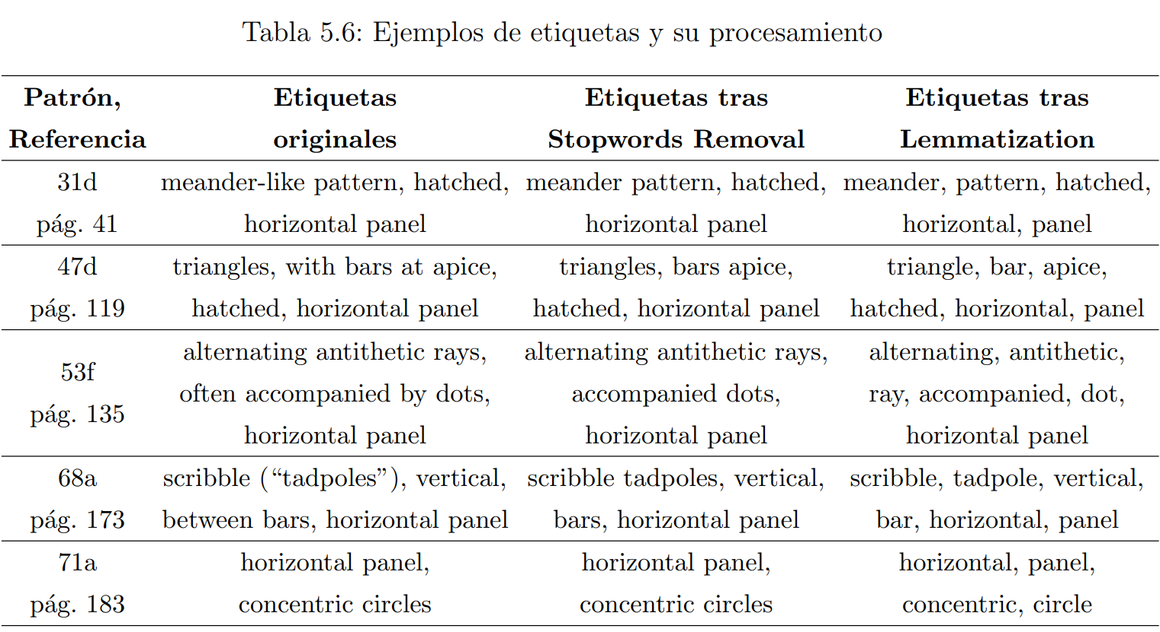
PROCESAMIENTO
A1
Anexos

Slide 44
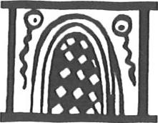
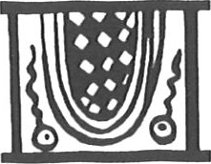
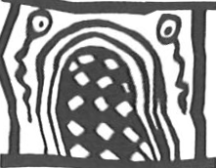
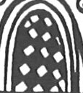
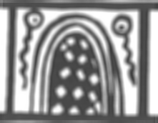
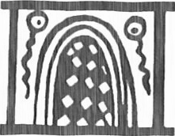
DATA AUGMENTATION
Necesidad de contar con más datos.
Aplicación de múltiples técnicas de Data Augmentation
Patrón 91g
[Kun98]
Reflexión vertical
Deformación elástica
Recorte
Difuminado
Lluvia
A2
Anexos

Slide 45
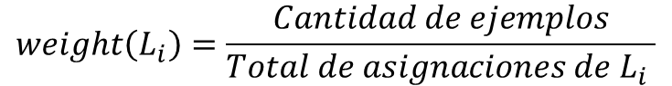
PESOS EN ENTRENAMIENTO
Muchos
“ejemplos negativos”
por etiqueta
Dar más importancia a los (pocos) ejemplos positivos.
Bajo
Label Density
$$weight\left(L_{i}\right)=\frac{Cantidad de ejemplos}{Total de asignaciones de L_{i} }$$
Ajuste inversamente proporcional a la frecuencia de las etiquetas en los datos.
Heurística inspirada en Logistic Regression in Rare Events Data, King & Zen, 2001.
A3
Anexos

Slide 46

BINARY RELEVANCE
0
Circle
0
Star
1
Dot
0
Line
A4
Anexos

Slide 47
CLASSIFIER CHAIN
0
Circle
0
Star
1
Dot
0
Line
A4
Anexos

Slide 48
LABEL POWERSET
Circle
Dot
Line
Clf. Multiclase
Circle
Dot
Line
Star
Circle
Star
Dot
Horizontal
Line
A5
Anexos

Slide 49
LABEL POWERSET
Circle
Dot
Line
Clf. Multiclase
Circle
Dot
Line
Star
Circle
Star
Dot
Horizontal
Line
A5
Anexos

Slide 50
LABEL POWERSET
Circle
Dot
Line
Clf. Multiclase
Circle
Dot
Line
Star
Circle
Star
Dot
Horizontal
Line
A5
Anexos

Slide 51
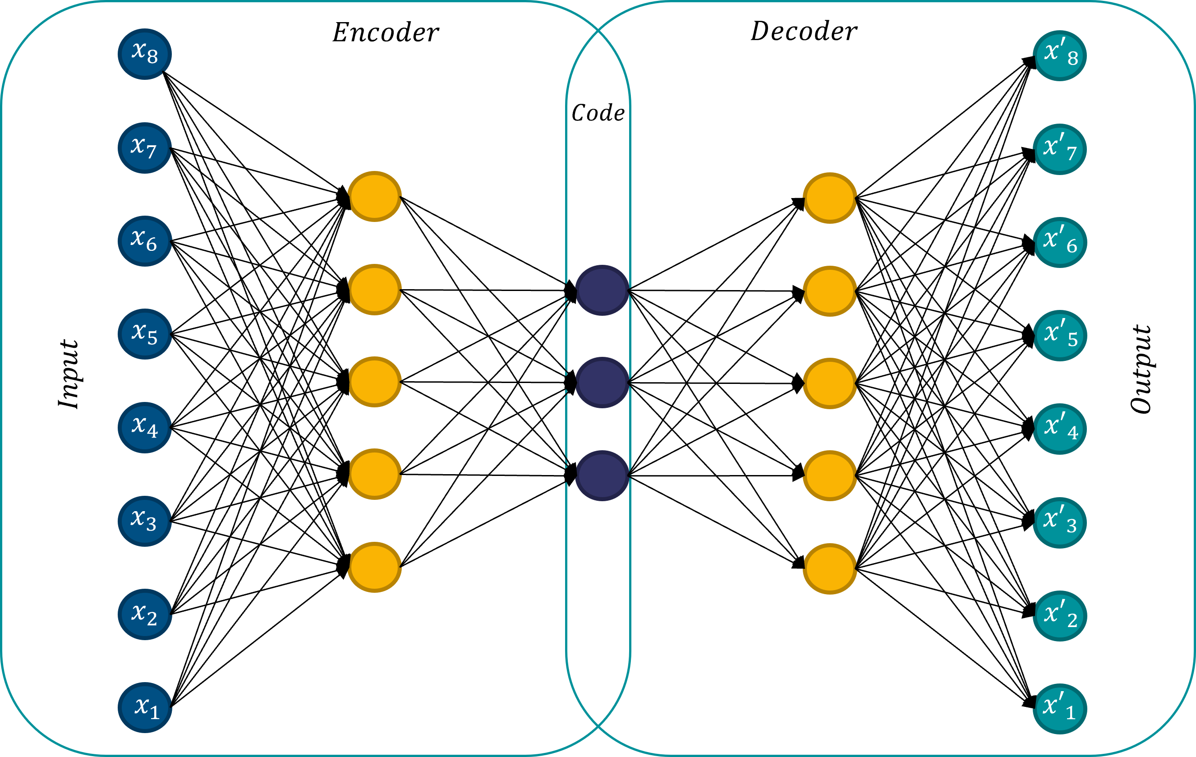
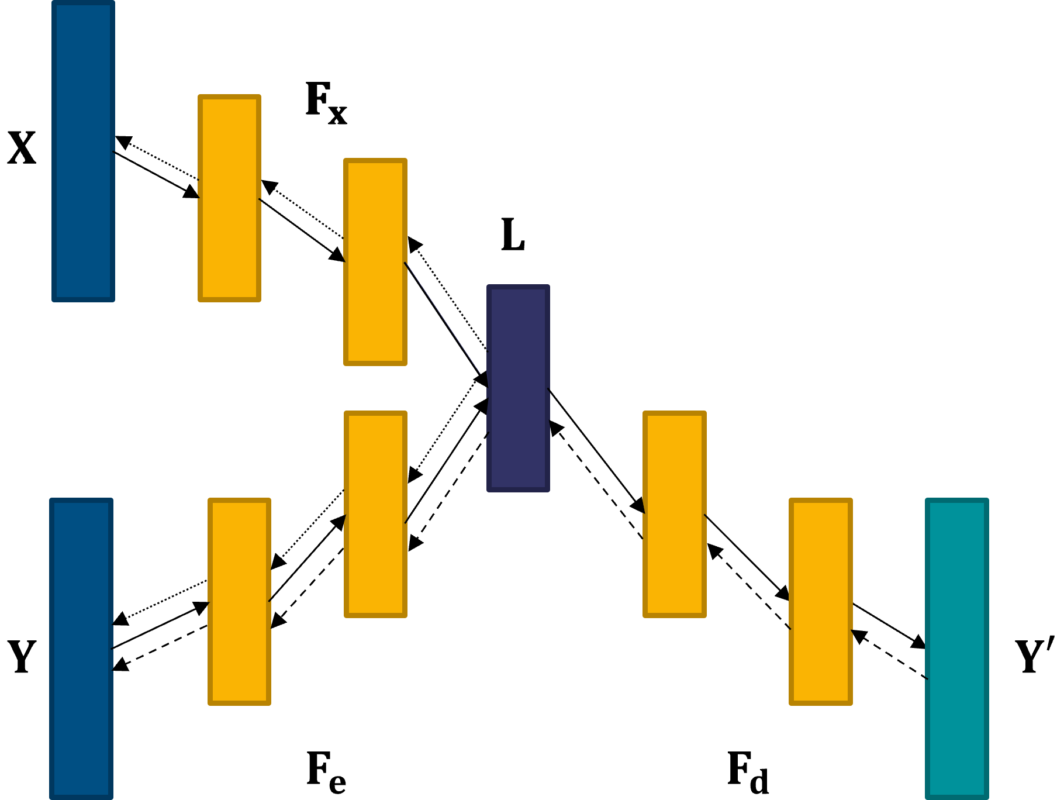
C2AE
Esquema C2AE
Ejemplo Autoencoder
A6
Anexos

Slide 52
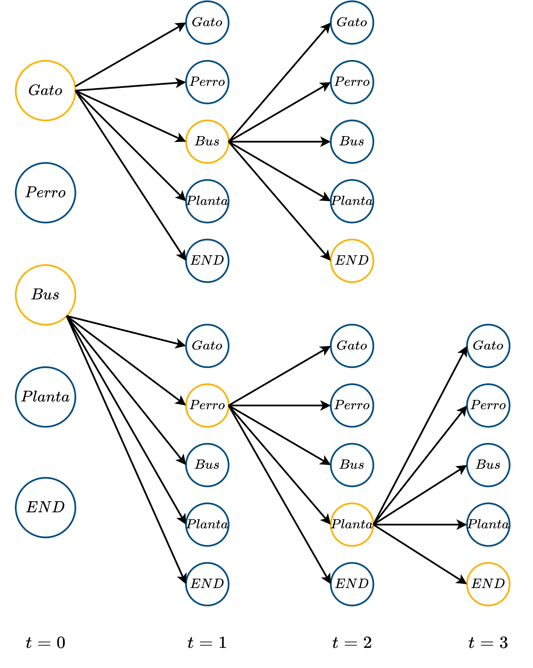
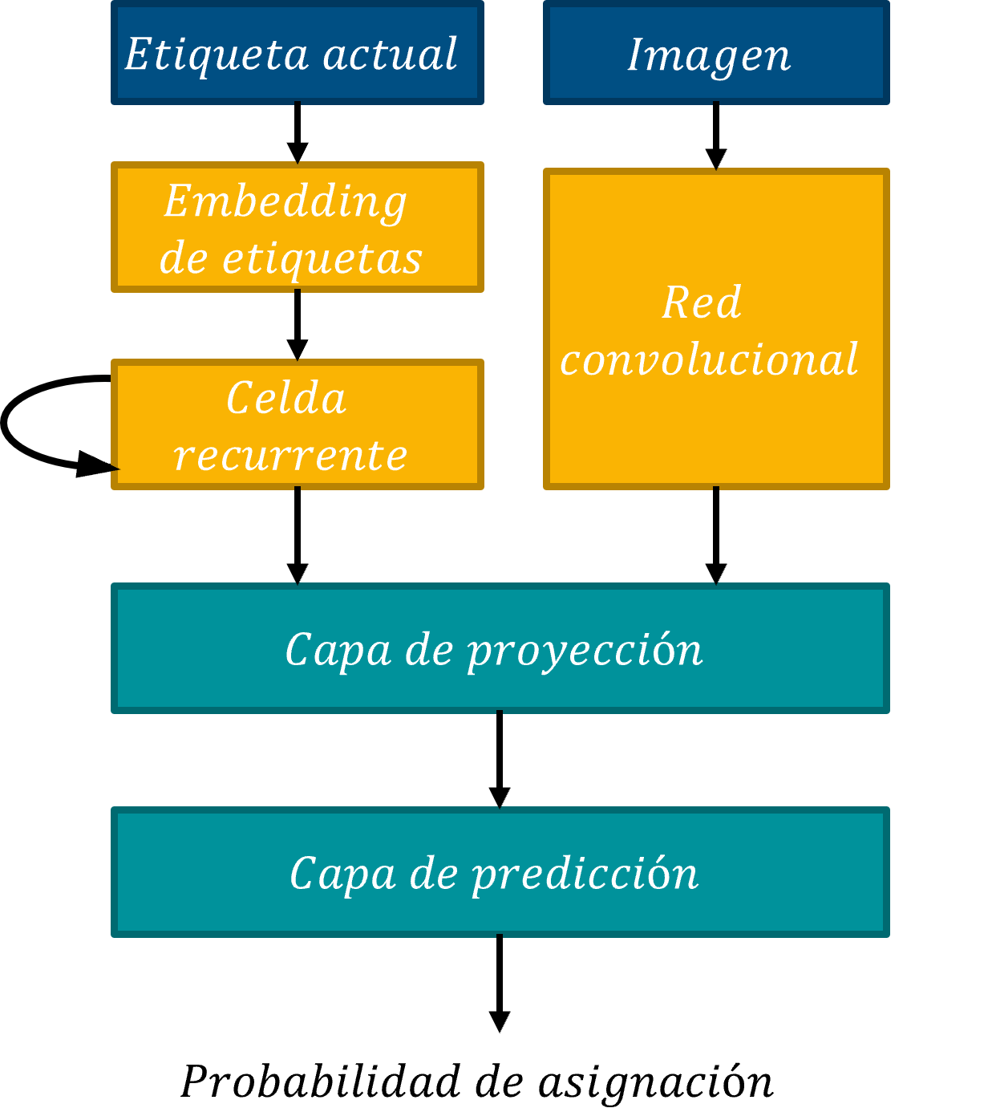
CNN-RNN
Esquema CNN-RNN
Beam-Search
A7
Anexos

Slide 53
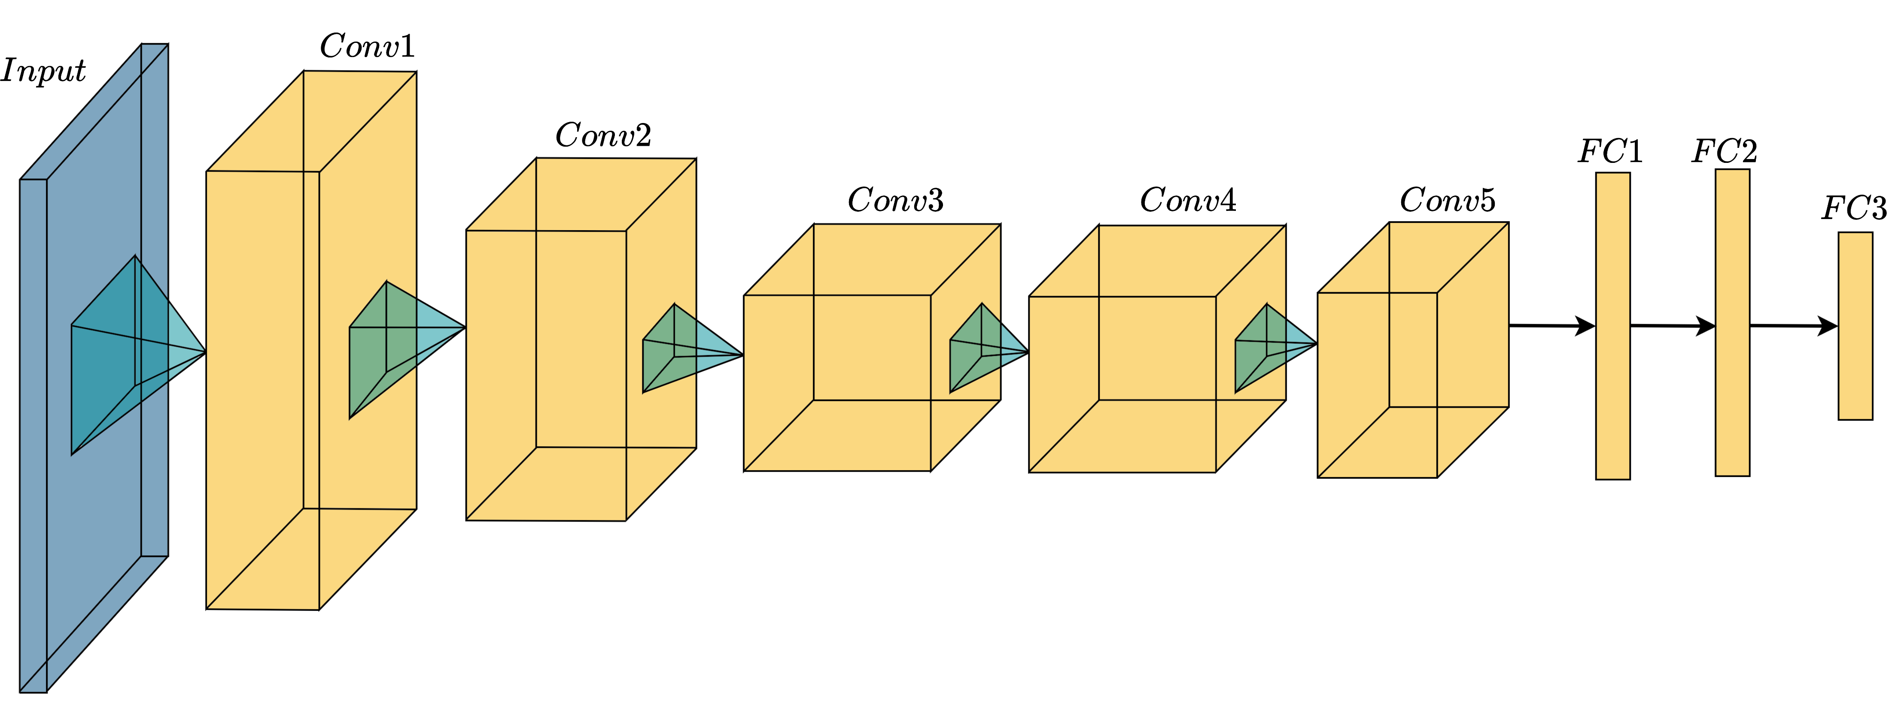
AlexNet TDNN
Esquema AlexNet.
La aplicación como TDNN corresponde al cambio del acto final para que en lugar de predecir una única clase, prediga un conjunto de clases (etiquetas) a través de la definición de un umbral de asignación y el uso de una función sigmoide.
A8
Anexos

Slide 54
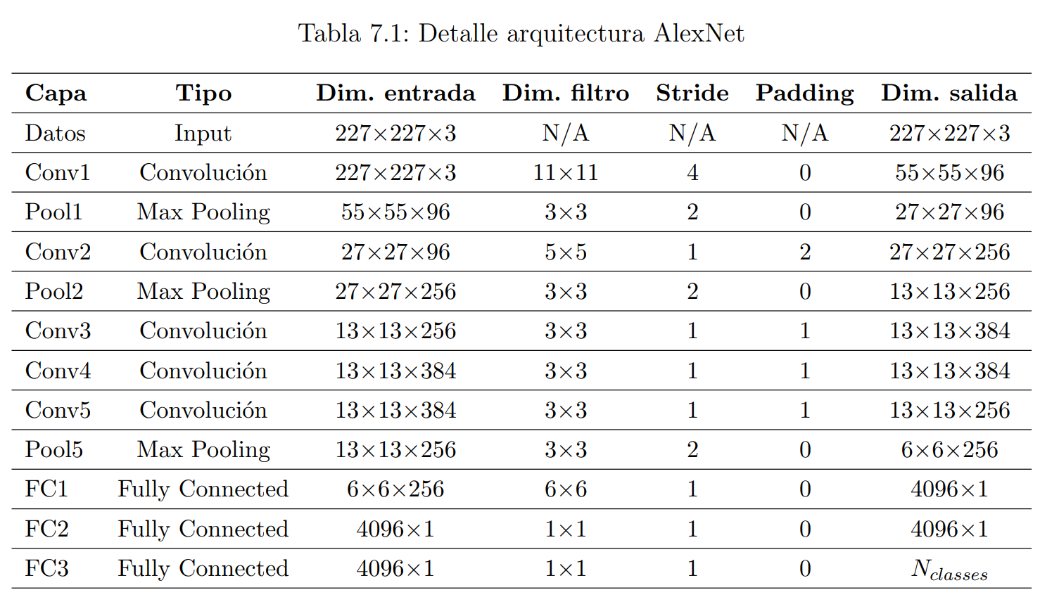
AlexNet TDNN
A9
Anexos

Slide 55
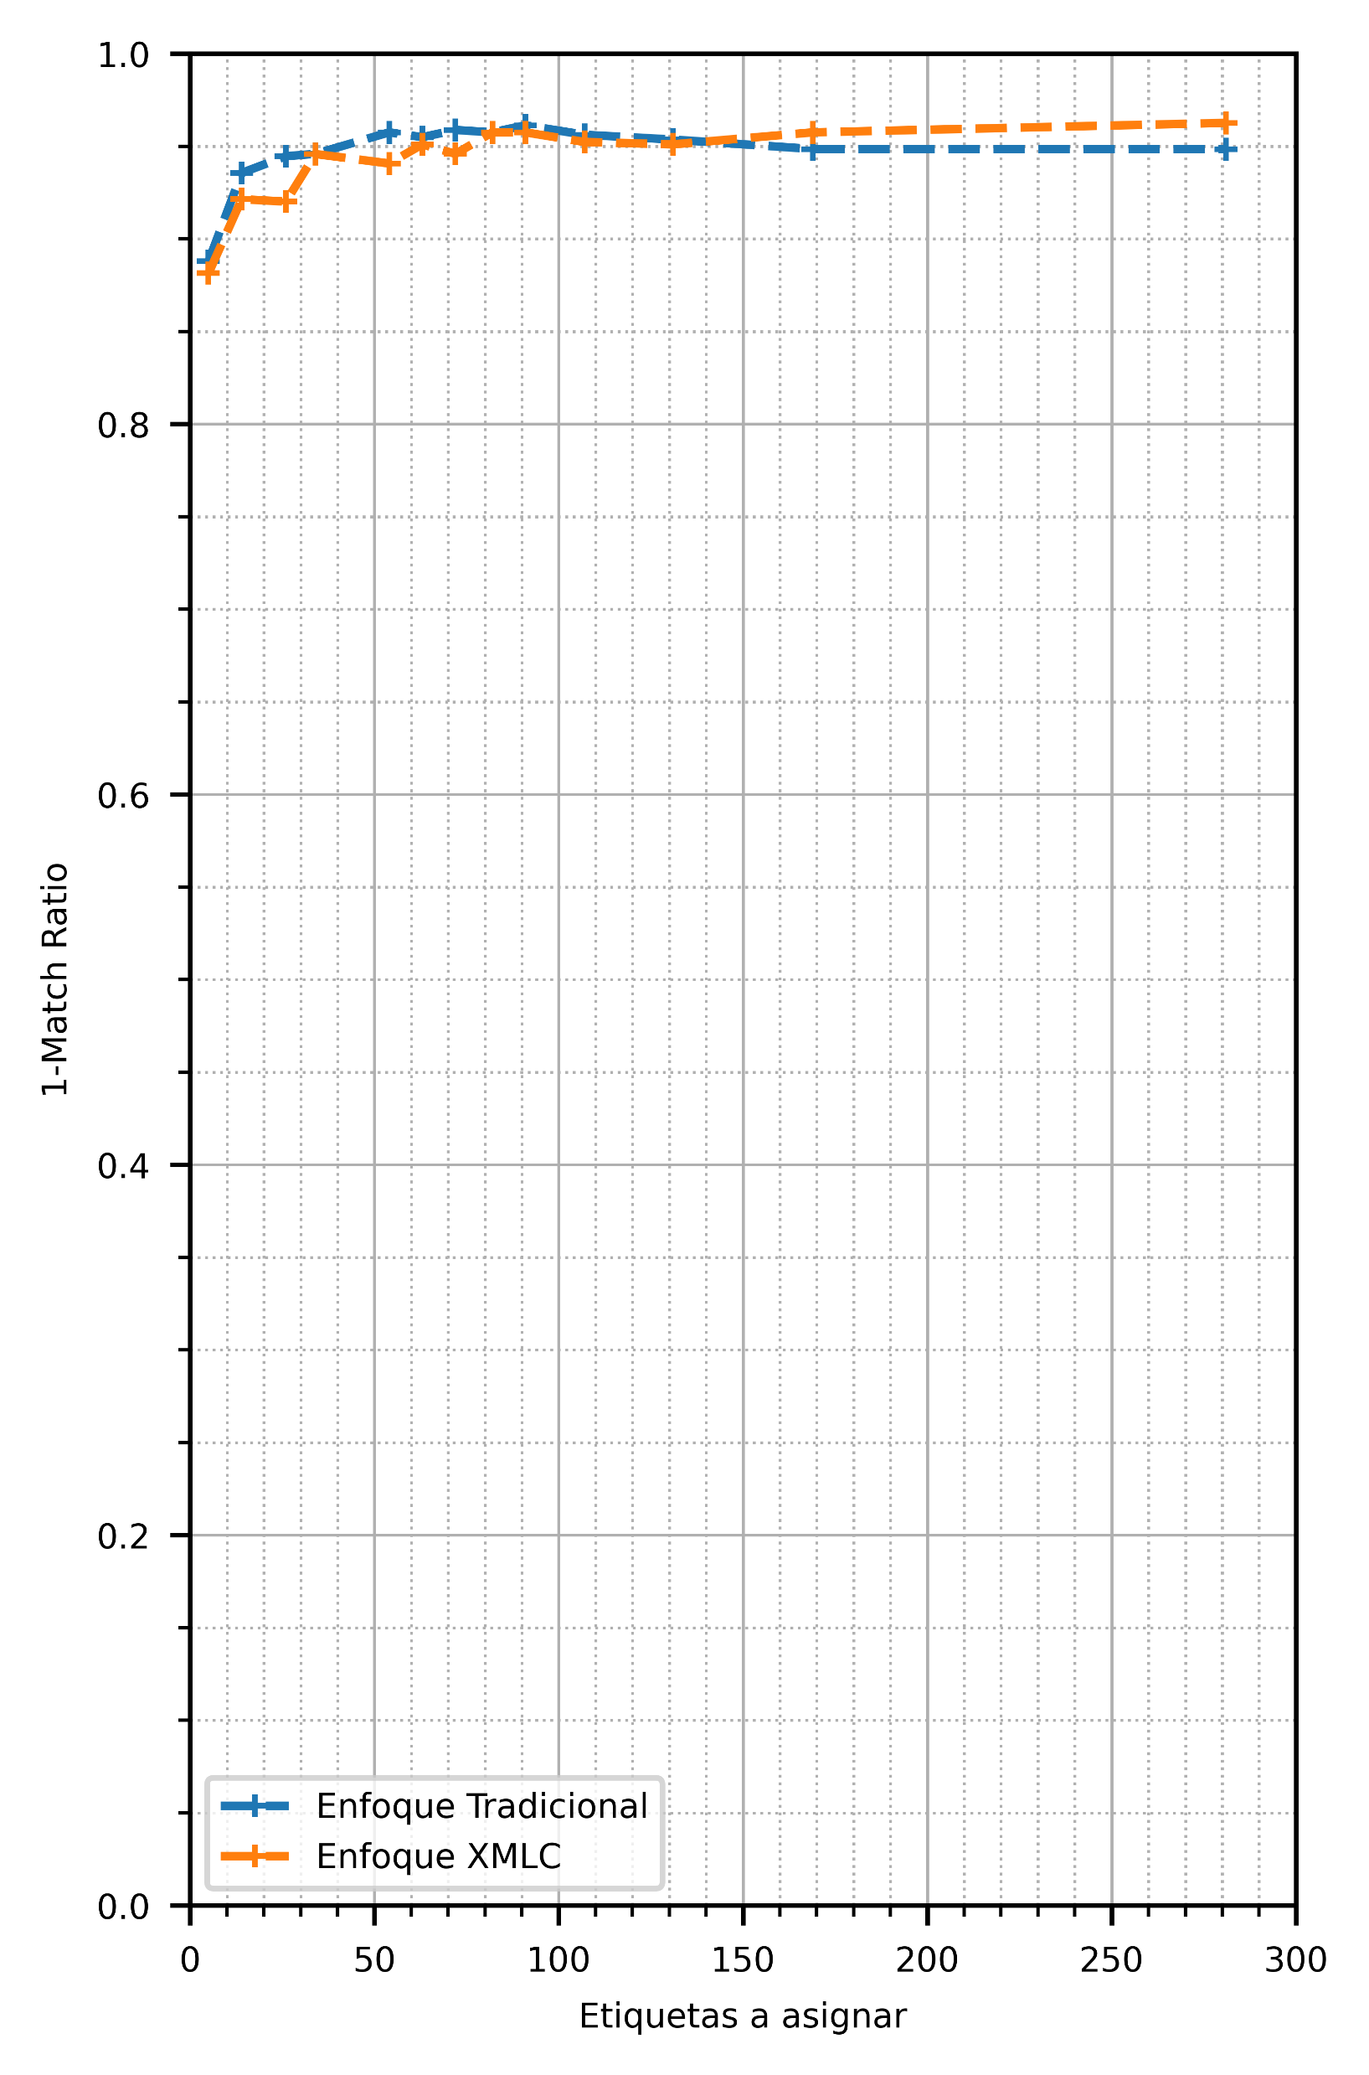
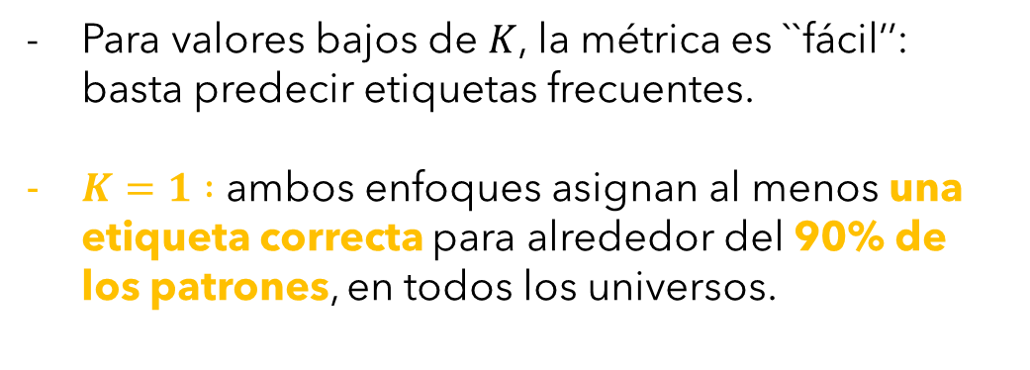
RESULTADOS
Mejores técnicas de cada Enfoque Comparación
1-Match Ratio
Desde la perspectiva de K-Match Ratio:
Para valores bajos de $K$, la métrica es ``fácil’’: basta predecir etiquetas frecuentes.
$K=1 :$ ambos enfoques asignan al menos una etiqueta correcta para alrededor del 90% de los patrones, en todos los universos.
1. Introducción
2. Objetivos
3. Metodología
4. Resultados
5. Conclusiones

Slide 56
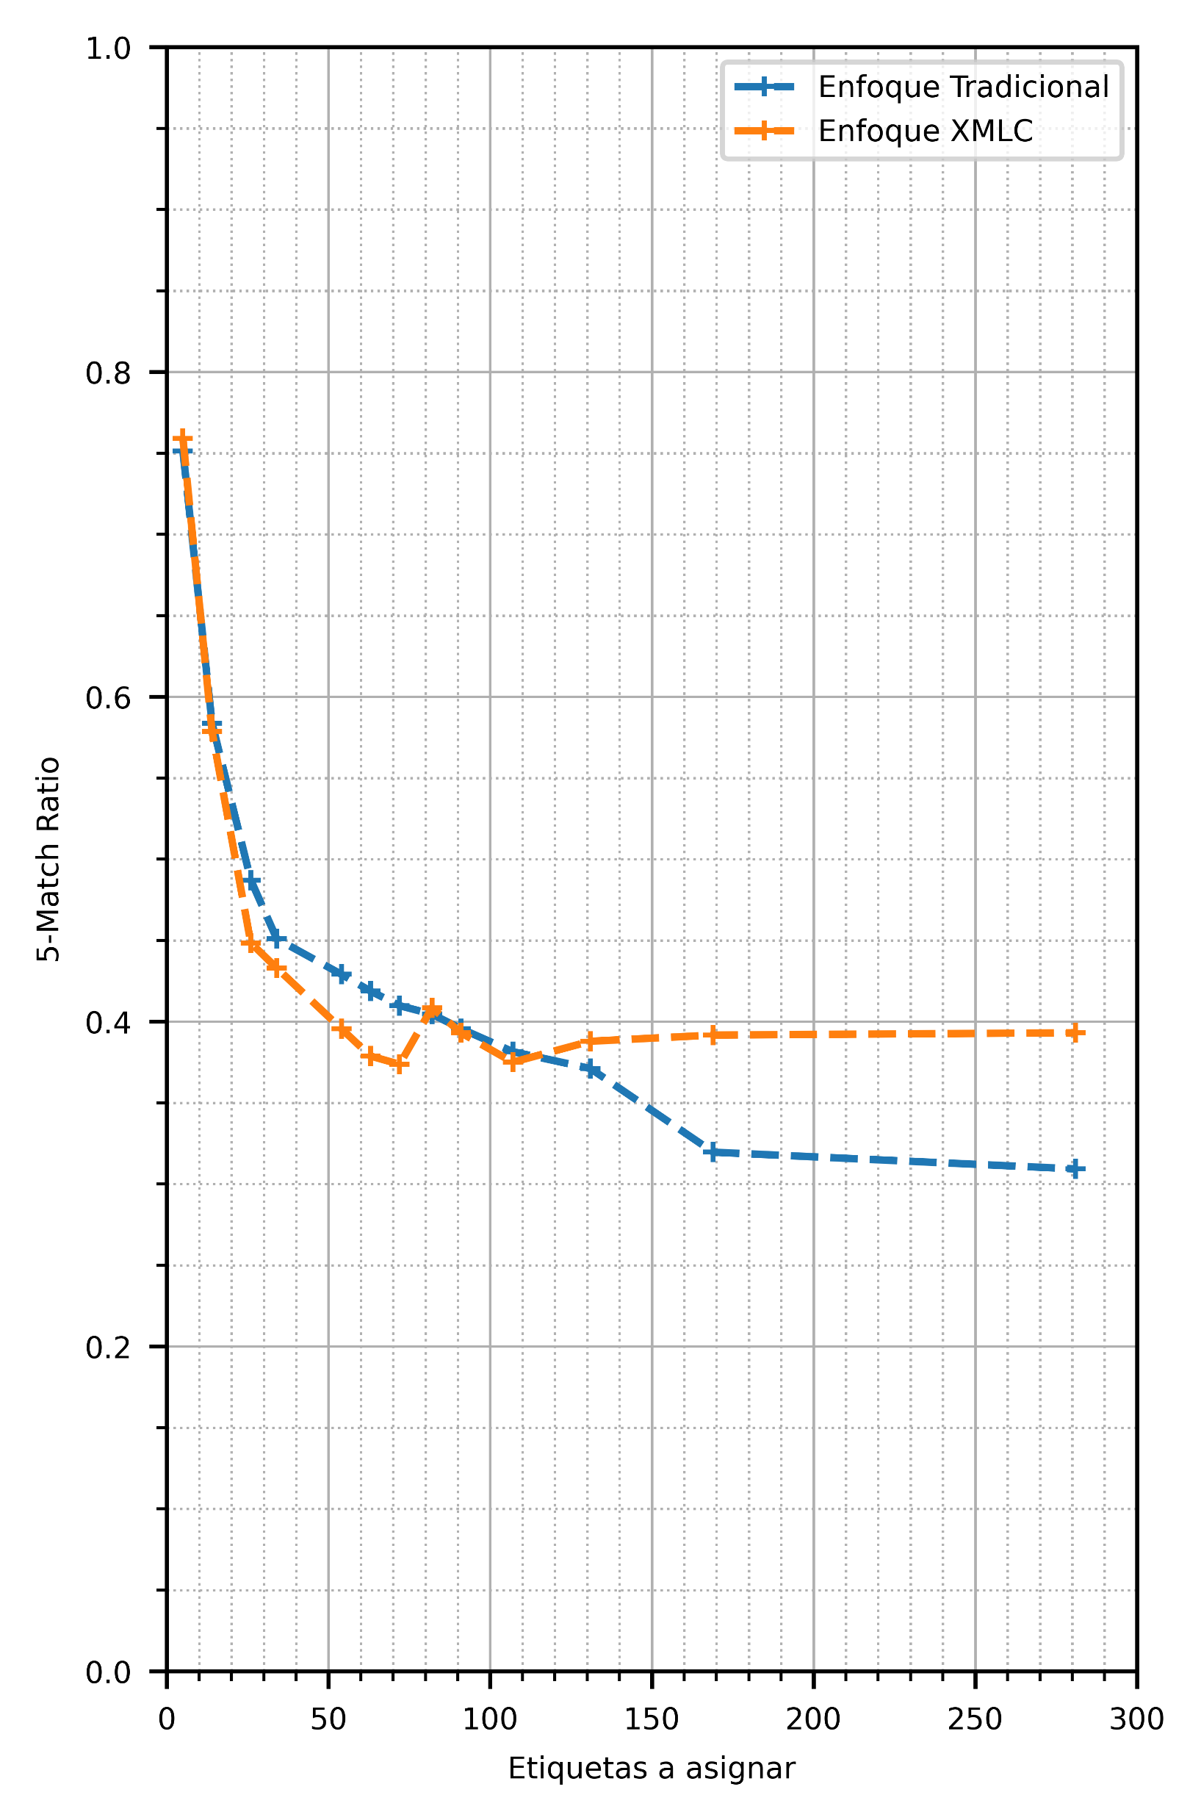
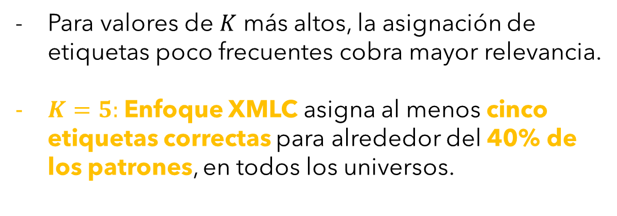
RESULTADOS
Mejores técnicas de cada Enfoque Comparación
5-Match Ratio
Desde la perspectiva de K-Match Ratio:
Para valores de $K$ más altos, la asignación de etiquetas poco frecuentes cobra mayor relevancia.
$K=5:$ Enfoque XMLC asigna al menos cinco etiquetas correctas para alrededor del 40% de los patrones, en todos los universos.
1. Introducción
2. Objetivos
3. Metodología
4. Resultados
5. Conclusiones

Slide 57

EJEMPLO DE APLICACIÓN
Patrón 16h [Kun98]
line, simple, metopal, double, single, quatrefoil, outline
Al considerar un universo con las 107 etiquetas más frecuentes:
Enfoque Tradicional
Enfoque XMLC
line, simple, metopal, double, single, quatrefoil, outline
line, simple, metopal, double, single, quatrefoil, outline
1. Introducción
2. Objetivos
3. Metodología
4. Resultados
5. Conclusiones

Slide 58
EJEMPLO DE APLICACIÓN
Patrón 16h [Kun98]
line, simple, metopal, double, single, quatrefoil, outline
Al considerar un universo con las 107 etiquetas más frecuentes:
Enfoque Tradicional
Enfoque XMLC
line, simple, metopal, double, single, quatrefoil, outline, hatched, single, reserved, background, link, turning
line, simple, metopal, double, single, quatrefoil, outline, tree
1. Introducción
2. Objetivos
3. Metodología
4. Resultados
5. Conclusiones

Slide 59

RESULTADOS
Escogiendo AlexNet TDNN como herramienta de apoyo…
Al considerar un universo con las 107 etiquetas más probables
Al considerar un universo con las 281 etiquetas más probables
line, simple, metopal, double, single, quatrefoil, outline
line, simple, metopal, double, single, quatrefoil, outline
Patrón 16h [Kun98]
59
A14
Anexos

Slide 60
RESULTADOS
Escogiendo AlexNet TDNN como herramienta de apoyo…
Al considerar un universo con las 107 etiquetas más probables
Al considerar un universo con las 281 etiquetas más probables
line, simple, metopal, double, single, quatrefoil, outline, tree
line, simple, metopal, double, single, quatrefoil, outline, andrew’s, hatched, stacked, multiple, dotted, checkerboard, latticed, spandrel, lozenge, hexafoil, octofoil, zigzag, axe, palm-tree
Patrón 16h [Kun98]
A14
Anexos

Slide 61

RESULTADOS
Escogiendo AlexNet TDNN como herramienta de apoyo…
Al considerar un universo con las 107 etiquetas más probables
Al considerar un universo con las 281 etiquetas más probables
filling, ornament, star
filling, ornament, star
Patrón 71f [Kun98]
A15
Anexos

Slide 62
RESULTADOS
Escogiendo AlexNet TDNN como herramienta de apoyo…
Al considerar un universo con las 107 etiquetas más probables
Al considerar un universo con las 281 etiquetas más probables
filling, ornament, star, swastika
filling, ornament, star, hatched, solid, double, eight-pointed, axe, rosette, fish
Patrón 71f [Kun98]
A15
Anexos

